Slide 1
JIAOYU JIBEN LILUN ZHUANTI
教育基本理论专题
王 飞 亓玉慧 ◎编著

Slide 2
目录
专题一
专题四
专题二
专题三
教育学的学科立场
教育公平
教育理论与实
践关系的考辨
教育学的历史发展
一、哲学视域中的公平
二、教育视域中的公平
一、教育学的学科危机
二、教育学学科立场的重构
一、教育学的学科危机
二、教育学学科立场的重构
一、理论与实践关系的哲学考辨
二、教育理论与实践关系的重构

Slide 3
目录
专题五
专题八
专题六
专题七
课堂教学中
的“边缘人”
发展具有中国气派的教育学
中小学教师
职业道德建设
核心素养的体系
构建及实施路径
一、课堂教学中“边缘人”的生成机理
二、课堂教学中“边缘人”的转化机制
一、发展具有中国气派的教育学的指导原则
二、运用“和而不同”原则发展具有中国气派的教育学
一、美国教师职业道德建设
二、我国教师职业道德建设的历史、问题与对策
一、核心素养研究和实践的发展历程
二、核心素养研究和实践过程中应该突出关注的几个问题
三、课程整合：回应未来社会对学生核心素养的期待

Slide 4
专题一
教育学的学科立场

Slide 5
专题一 教育学的学科立场
本专题从学术发展史、教育学发展过程中的功利动因以及教育研究与实践的脱离三个维度阐述了教育学学科危机产生的主要根源，并指出教育学要想获得学界的认同，就必须重构学科立场。而教育学要树立正确的学科立场，就要建构清晰的概念体系、严密的论方法和科学的思维规则。

Slide 6
专题一 教育学的学科立场
为维护教育学的独立地位，各国学者所作出的努力：
赫尔巴特：创立现代教育学体系时jiu 指出“假如教育学希望尽可能严格地保持自身的概念，并进而培植出独立的思想，从而成为研究范围的中心，而不再有这样的危险：像偏僻的被占领的区域一样受到外人治理，那么情况可能要好得多。”
以德国为代表欧陆国家：将欧洲大陆国家将教育学建基于哲学的基础上，通过哲学推理和演绎来完善教育学的概念和学科体系。
以英美为代表的发达世界：尝试将自然学科的研究范式移植到教育领域，通过教育学的自然科学化来实现教育学的独立地位。
以中国等为代表的发展中国家：积极学习和借鉴欧美国家教育学建设的经验，尝试走出一条符合自己国情的教育学建构之路。

Slide 7
一、教育学的学科危机
（一）滞后于其他学科的发展
（二）被视为“器物之学”
（三）对实践的指导力不足

Slide 8
专题一 教育学的学科立场
一、教育学的学科危机
（一）滞后于其他学科的发展
教育学与其他学科制度化进程在两个时期的简要对比：
学科制度化 | 第一阶段：18世纪、19世纪早期 | 第二阶段：20世纪初期
其他学科 | 众多研究主题和学科名称提出，主要几个社会学科塑造成型，并形成共同的研究信仰 大学设置新兴学科，训练专业人员，各学科注重界定自身差异性 | 分化与融合并行，学科范式趋同成为显著特征，呈现多元化研究局面
教育学 | 进入大学课程，但指向“教育术”的专业化训练，理论教育学发展严重滞后 | 被裹挟进入第二阶段，未完成学科建设就被迫放弃自身独立性

Slide 9
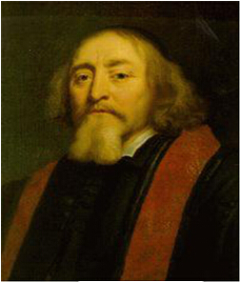
专题一 教育学的学科立场
教育学学科发展史
两位代表性教育家：
捷克教育家夸美纽斯（1592—1670）
贡献：在著作《大教学论》中将教学作为教育学的核心加以论述，为教育学伺候的发展指明了正确的方向。
不足：将教育原理建立在先验的理性思辨与类比推理的基础上。

Slide 10
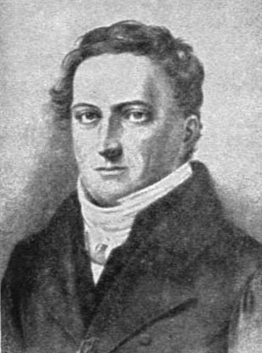
专题一 教育学的学科立场
德国教育家赫尔巴特（1776—1841）
贡献：将其教育理论建基于实践哲学和心理学基础上，是关注教育学的学科化问题并力图推动教育科学化的第一人，“在人类教育认识上第一次较为清晰地规范了研究方式和研究方向”。
不足：仍然以传统思辨为主，统觉心理学只是他对人的学习过程的一个抽象思辨和概括的结果，缺乏相应的研究基础。

Slide 11
专题一 教育学的学科立场
教育学学科发展史
教育学学科制度化的两次浪潮：
第一次学科制度化浪潮：
表现：德国大学中出现了教育学讲座，设置“教育学教授”职位，哲学系著名学者讲授教育学课程，如格斯纳创办“教育学研讨班”；普鲁士规定各大学承担培养中小学师资的责任，哲学院教授开设教育学讲座并免费向大学生开放，如康德开设了四个学期的教育学讲座。
问题：将解决师资培养育问题作为在大学开设教育学最重要的目的。在强调学科独立性及理论深度的背景下，难以出现数量较众，足以支撑教育学学科独立发展的理论研究者。虽然没有缺席学科制度化的第一次浪潮， 但步伐滞后于社会学、历史学等体系较为完善的社会学科。

Slide 12
专题一 教育学的学科立场
第二次学科制度化浪潮
表现：主要完成其他社会学科制度化第一个时期的任务。一方面，实验教育学兴起，主张用自然科学的方法研究儿童发展及其与教育的关系；另一方面，有学者将心理学作为教育学的学科基础，在实验心理学的启发和儿童研究的推进下，经过桑代克的行为主义心理学，最终形成贾德的教育科学研究方法体系。
问题：在运用自然科学研究方法研究教育问题的同时，被卷入第二次学科制度化浪潮中，在还没有完成第一个阶段学科建设的情况下，在没有弄清楚研究的核心主题的情况下，教育学被迫放弃自己研究独立的范畴、概念等，学科界限更加模糊。

Slide 13
专题一 教育学的学科立场
中国教育学学科发展史
第一次学科制度化时期，我国还没有学科意义上的教育学。
第二次学科制度化时期，广泛吸收、模仿西方教育学，限于学习“技艺”。
20世纪80年代，开始提倡教育学学科化，80年代中后期开始更多地在“科学”本意上使用“教育科学”这一概念，并与专业化联系起来。

Slide 14
专题一 教育学的学科立场
解决教育学的学科危机的思路：
解决教育学的学科危机不应靠单纯的思辨和推理，我们不可能从概括和区分其他社会学科的研究对象、研究方法的差异中得出哪些研究对象和方法是教育学所独有的，进而确认教育学存在的价值和意义、确认教育学的独立性，而应将教育学学科危机置于一种新的 、更本源的关系中进行全面的审视和考察，这种本源的关系就是理论与实践的关系。
不过，这里我们提到的理论与实践的关系并非从哲学推理中得出理论与实践之间的辩证关系，而是指教育学研究者进入田野，从研究实践中存在的问题出发，通过真实问题的解决，来修正和确定教育学的学科界限。

Slide 15
专题一 教育学的学科立场
（二）被视为“器物之学”
从教育学发展历史来看：
19世纪中叶赫尔巴特的教育思想受到重视，但教育实践中需要的是有较强操作性和指导性的应用技能或课程，因此赫尔巴特的弟子们将其思想简化，抽取教学理论部分，且尤为注重建基于统觉心理学的教学手段和方法部分并进行改造，成为影响巨大的教育学范式。
20世纪中叶后，在美国，一方面美国人推崇的实用主义思想渗透到教育学之中，另一方面美国教师职业历来受到歧视，与之相关的教育学也被认为是次等学科。
总之，教育学的学科地位至今依旧偏低。这其中的原因非常复杂，不过，其中与社会、学界等将教育学视为一门应用科学，强调其与教师的培养，尤其是教师教学技能的培养密切相关，即将教育学视为一门“器物之学”，而不注重其理论的系统性和完善性。

Slide 16
专题一 教育学的学科立场
从我国教育学发展历史来看：
19世纪末20世纪初，我国独立、现代意义上的教育学产生。1897年南洋公学中成立师范斋，培养中小学教师，教育学就与师范教育之“用”的需要联系在一起，以通过师范教育培养人才，富国强兵。
20世纪初期，我国借道日本引入教育学是应师范教育发展之“急需”，因此更加注重教育学中与教师培养相关的教学法部分，故而导致我国教育学从一开始建立就主要关注教学法，使教育学沦为教学法的汇编。
总之，由于我国引进教育学时，几乎没有关注其他范式的教育学，面对赫尔巴特教育学的引入也侧重于其教学法部分，我国现代意义上的教育学比国外的教育学更侧重于应用，而忽视其理论体系的构建。

Slide 17
专题一 教育学的学科立场
以“用”为目的引进教育学的后果及纠正：
一方面导致我国现代学科的建立脱离于我国的文化传统；另一方面我们抱着解决当前问题的心态有选择性地切割西方的理论，我们对其的误读和误解大量存在。
此外，这样一种功利化和弱者的心态还助长了盲目趋新的学术风气，对于国外出现的新理论和新思想，以尽可能简化的程序和形式去运用它，以之界定中国的问题，甚至规划中国的未来。
因此，我们非常有必要纠正这种功用化色彩对教育学科发展的制约，回归到教育学科发展的本源，从对我国教育实践问题的研究出发，在充分了解的基础上借鉴国外的先进教育理论，构建和完善我国的教育学科体系。

Slide 18
专题一 教育学的学科立场
（三）对实践的指导力不够
从教育学发展历史来看：
在教育学学科诞生早期，其与实践的联系较为密切。
20世纪初期美国教育学开始走上实证化道路，大学和研究机构中的研究者认识到提升自身地位的唯途径是建构逻辑严密的理论体系，而非关注解决实践中的问题。
20世纪60年代后，随着施瓦布、舍恩、舒尔曼等人的努力，美国教育学才开始逐渐转向、关注实践中的教育问题，吸纳在社会学等学科中较为成熟的研究方法对教育实践进行系统研究，在调查现实问题的过程中找到解决的办法，并尝试从中提升出理论，如施瓦布的实践理论、舍恩的反映性实践者、舒尔曼的学科教学知识等。

Slide 19
专题一 教育学的学科立场
从我国教育学发展历史来看：
20世纪初期借道日本引入教育学，教育学虽与实践紧密相连，但受制于大的社会背景，未取得长足发展。
新中国成立后，苏联意识形态化的教育学成为我国教育学学习的典范，导致对于现实教育问题的解决泛政治化，而不能找寻问题存在的根源。同时，我国教育学研究主要集中于介绍苏联教育学和模仿苏联教育学教科书编写我国教育学教科书的层次，严重脱离我国的教育实践。

Slide 20
专题一 教育学的学科立场
改革开放后，一方面苏联教育学的影响犹在，另一方面以美国教育学为代表的西方教育学重新进入我国，在我国形成了不同范式的教育学传统混杂的状况。
20世纪末，教育研究者开始重新关注我国教育学学科的长久发展问题，出现了各种对于教育学学科性质的争论。
进入21世纪，尤其是在基础教育课程改革之后，教育学界越来越认识到教育学的根本使命是解决现实的教育问题，在解决此基础上提升出教育理论，并以这种基于实践的理论来指导实践。

Slide 21
专题一 教育学的学科立场
我国教育学理论对实践指导力不足的原因分析：
首先，目前决定我国高校和教育研究机构研究者声誉和物质利益的最主要影响因素并非其解决现实问题的能力，也并非其为教育学科发展的努力，而主要在于遵循现有的科层体制。
其次，我国教育实践的乱象引发的往往是改良之心而非探究规律之理论动机，因此催生的是行动规范以及规范背后的哲学原理和心理学规律，而不是科学研究。
再次，下意识地将教育看作从教者的行动，而不是教育者和受教育者共同参与的活动，教育实践的其他成分被边缘化甚至被剔除，因此教育学很难摆脱价值立场的束缚而对教育进行客观的描述。
最后，不从客观的实际出发，而是穷究当前教育理论中的漏洞或概念的模糊，直接借鉴其他学科的理论，稍加改变就成为教育学的理论，由此而提出的论断不符合教育实际，太过理想化，难以在真实情境中进行检验，也难以运用于教育实践。

Slide 22
专题一 教育学的学科立场
解决理论对实践指导性不足问题的思路：
教育学要走进实践，关注实践，使自己建基于事实判断之上，并给予此做出价值判断。需要强调的是，当基于事实判断后，我们需要经过抽象的思辨。这种抽象的思辨是对教育自身、对教育对象做历史的和逻辑的分析，这是一种从感性认识到理性认识、再从理性认识到实践的飞跃过程，它不脱离于实践，而又高于实践。

Slide 23
二、教育学学科立场的重构
（一）构建以经验事实为基础的概念体系
（二）确立科学的论证方法
（三）形成一系列严密清晰的思维规则

Slide 24
专题一 教育学的学科立场
二、教育学学科立场的重构
教育学的专业化、教育学的科学化、教育学的体系化等所指称的并非是教育学的自然科学化，而是指教育学的研究应该学习其他社会学科，向着规范、合理的方向发展。
目前，教育学研究较为缺乏规范性，需要通过实践和理性思辨建立理论假说，即教育理论模型和研究规范，用学界认可的规范术语进行表述，进而对其进行严格的检验和论证，并在此基础上构建教育学学科的科学体系。促进教育学科学化的最核心问题是需要我们重新确立教育学的学科立场，因此至少需要做到三方面工作。

Slide 25
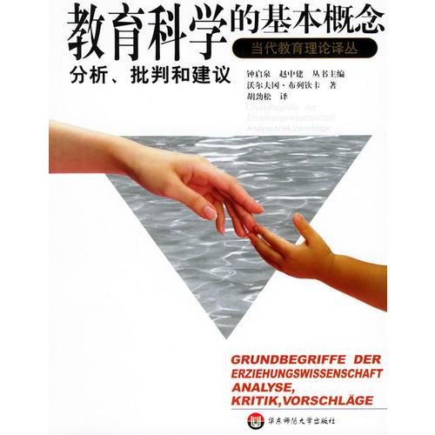
专题一 教育学的学科立场
（一）构建以经验事实为基础的概念体系
德国学者布列钦卡
贡献：布列钦卡曾尝试通过对教育学基本概念的清理来探讨教育学的科学化。他认为“一种话语要想获得完整的科学地位，就必须提出毫不含糊的标准，以确定哪些陈述形态在其中是允许的，并划定自身与其他话语之间的边界。”其关于教育科学基本概念的研究，对概念的内涵及不同概念之间的逻辑关系、精确地理清教育学理论陈述的确切意义等具有重要作用。
不足：虽然他认识到了科学教育学的研究对象是“ 教育事实”，但他选择的仍是一条从概念到概念的清障之路而未将教育学概念辨析建立与对“教育事实”的观察和经验研究基础上。

Slide 26
专题一 教育学的学科立场
建构以经验事实为基础的概念体系的思路：
我们必须首先跳出抽象的概念系统，真正对作为人类学事实存在于社会生活中的教育现象进行整理、分析和研究。
在教育学核心概念体系的建立过程中，我们要认识到概念化的实质在于对相应的经验事实的分类。科学是要运用概念把作为其研究对象的客观现象进行分类，而不是简单地通过主观描述对客观现象进行无事实基础的强行命名。
因此，教育学要成为一门科学，首先对作为经验事实存在于人类社会中的各类教育现象进行科学的采集、整理、分类，进而厘清它们相互之间的联系与区别，描述其各自的内涵、外延及其相互之间的谱系关系，并在此基础上建立教育学的基本概念体系。

Slide 27
专题一 教育学的学科立场
（二）确立科学的论证方法
科学必须建立在经验事实的基础上，有严格的研究与检验程序。因此，教育学要建立严密的科学方法首先必须做的就是面对事实本身展开关于人的社会活动对人自身生长发展之影响的研究；另一个重要方面是尽力减少人为性的干预。当然，“完全清除它们在逻辑上是不可能的，但科学的成功取决于在实践中把它们最小化，进而构造出这种逻辑。因此，在科学的每一分支中，都有一些精细的程序用以减少主观性在经验研究中的影响”。教育学要通过建立这样一些“精细的程序”来实现方法的科学化，进而运用这些方法严格地按照精细的程序来开展研究。
无论运用什么样的研究方法，我们皆须努力保证研究的结论是从客观事实或业已被证明、已获公认的前提出发，通过严格遵循逻辑的证明过程而得出。

Slide 28
专题一 教育学的学科立场
（三）形成一系列严密清晰的思维规则
教育学要想成为一门科学，就必须树立科学的思维规范，而科学的思维规范的外在表现形式就是理性的论证。一般包括这样几个阶段：
首先，明确界定教育问题，避免把一般思想对于教育问题的理解与科学的教育认识相混淆，同时避免教育问题的泛化。
其次，严格履行研究过程。打破一切从教育学文本出发，以既定教育理论框架为出发点的思维方式，把立足点转移到认真观察和研究教育现实上来，从不同维度形成对教育理论的挑战，进而推动教育理论改造和重构，使教育认识超越唯经验归纳的局限性，进入教育现象的深层世界，揭示其内在联系及其意义。
再次，遵守实践检验的标准。在实践中证明自己思维的真理性，只有如此，教育实践的检验才具有充分的现实性，才能不断得以修正、发展和完善。

Slide 29
专题一 教育学的学科立场
（三）形成一系列严密清晰的思维规则
除遵守最基本的论证程序外，还须认真对待以下几个问题：
首先，教育研究者必须树立和强化主体意识，认识到教育学学科地位低下主要是目前教育研究科学性不足所导致的，即缺乏最基本的科学规范和严密思维规范所导致的。为此，研究者要树立充分的自信，认识到教育学作为一门社会科学的可能性，并为此面付出努力。
其次，我们要避免盲目乐观，因为任何认识都是有限的，都是受到现实制约的，教育认识也是如此。所以，教育研究者在追求教育真理的过程中切忌走入绝对主义，也要防止相对主义，谨慎对待教育认识，规范教育思维。

Slide 30
专题一 教育学的学科立场
再次，教育研究过程中要注意不能将教育研究对象的价值误认为是教育学的价值，更不能因为教育面向的是人，而认为教育学不应该追求客观性。教育学应该尽量以价值中立的态度面对教育事实，对经验事实进行客观中立的描述、分析和解释，严防主观的歪曲。即便是在认识教育的价值时，教育学也应该、必须排斥主观价值立场的影响，以保证其对教育价值的认识符合事实而客观、可信。
此外，我们也不能混淆教育学面对的价值问题和教育学本身的社会价值。唯有把教育学探究蕴藏于事实之中的真理的科学认识功能真正充分发挥出来，它才能超越当下的社会需要而对未来的社会和教育的发展做出预测和引领。

Slide 31
专题一 教育学的学科立场
专题小结：
总之，教育学的科学化或制度化的关键在于明确教育学的学科立场，而教育学的学科立场的合理与否主要在于能否建立规范的科学概念、严密的论证方法和过程以及严谨的思维规范。这就需要教育研究者遵守建立科学教育学的基本规范，基本规范是一种科学传统，是学术共同体成员自然要遵守的，一且这样的文化被建构出来，只有符合这种文化要求的研究才会被视为一种科学研究。这是教育学获得较高学科地位的根本解决办法。

Slide 32
专题二
教育学的历史发展

Slide 33
专题二 教育学的历史发展
本专题首先从理论基础、研究范式、教师作用及地位等方面阐述了欧陆教育学范式和英美教育学范式的差异及原因，进而分析了我国不同历史时期在引入两种教育学范式的过程中出现的一些偏差及其对我国教育学发展的影响，最后指出作为教育学后发国家，我们应该积极吸收国外先进的教育思想，但是在将其本土化过程中一定要置其于所产生的文化和社会背景中，对其话语体系进行深入的解读，在充分了解其来龙去脉的基础上，根据我国的国情进行本土化改造。

Slide 34
一、教育学的两大范式
（一）两种教育学范式的历史溯源及其差异
（二）两种教育学范式的相互学习和借鉴

Slide 35
专题二 教育学的历史发展
一、教育学的两大范式
（一）两种教育学范式的历史溯源及其差异
两种教育学范式的历史溯源：
同源：19世纪末期之前，美国也有“pedagogy”， 与德语中的“pädagogik”都源于希腊语的“教仆”( pedagogue)，教仆即照料儿童的奴隶。
变化：
①与“教仆”之意的脱离
在德国，教育学很早就被视为一门同其他学科具有同等地位的学科，所以“pädagogik”一词的含义很早也就超越了照看、管理和教育儿童的方法的层面，而具有了德国特色。
在英语国家由于教育领域作为一门学科的发展比较缓慢，因此“pedagogy”一词的含义并未突破上述含义，直到19世纪末，在美国教育领域对自身独立地位的追求下，遂用“education”替代了“ pedagogy”。

Slide 36
专题二 教育学的历史发展
②与“科学”之意的结合
19世纪末期，随着自然科学的发展，自然科学的研究范式已经成为评判其他学科是否是科学的主导标准。美国的教育领域为了取得与其他学科同等的地位，逐渐赋予“education”一词以科学的含义。从此“education”一词与科学结下了不解之缘，成为美国教育学科的一个突出特点。此外，“educology” “educational science”等词也表示教育学科。
20世纪后半叶，在德国，布列钦卡等人主张教育科学化，主张用“Eriehungwissenschaft”来取代传统的“Pädagogik"，以表示其所建立的教育学是建立在科学的基础上的。在德语中，“Eriehungwissenschat"一词往往被用以指称与实验或经验科学相关的教育学科。

Slide 37
专题二 教育学的历史发展
两种教育学范式的差异：
德语中“科学”(wissenschaft) 一词的含义与英文中“科学”(science) 一词的含义并不相同，在德语中，哲学、艺术、宗教、历史都可以称为“科学”。而在英语中，“科学”是一组可以由经验、实验加以证实的假设，是建立在一些事实、资料、数据、符号、公式基础上的陈述体系，专门指自然科学。
二者相比，德语国家偏重于科学的精神、体系方面，而英语国家偏重于科学的技术、方法方面。所以，尽管美国的“education"和“educational science" 等词语与德国的“Erziehungwissenschaft"一词都具有科学的含义，或者说都主张用科学的研究范式统领教育研究，但是其具体内涵却存在些差异。
两种教育学 范式比较 | 德国 （Erziehungwissenschaft） | 美国 （education、educational science等）
理论基础 | 哲学 | 心理学（尤其是行为主义心理学）
研究范式 | 质性研究 | 定量研究
学科地位 | 独立地位 | 地位较低

Slide 38
专题二 教育学的历史发展
理论基础：
就学术渊源而论，教育学是从哲学分化出来的，德国大学哲学讲坛是近代教育学的摇篮。早在1779年哈勒大学就创立了教育学教授职位，并形成了由大学哲学教授讲授门教育学课程的传统，由此可见德国教育学与其哲学之间的紧密联系，这成为德国教育学区别于英美的一个典型特征。
19世纪末，心理学逐渐从哲学中独立出来，因为心理学涉及精神的构造和功能，与教育学的关联比较明显。这样，教育学就可以心理学作为自己的学科基础，以便提高自己学科的科学性。在19世纪末，教育学和心理学的关系逐渐紧密，当时作为主导的行为主义心理学成为教育学的重要理论基础。在美国，教育与心理测量和定量研究结成了紧密的联系。

Slide 39
专题二 教育学的历史发展
研究范式：
与美国教育学主要立足于探究教育过程的规律性，德国教育学要求从规范和价值取向的角度来指导教育行动。德国教育学的目的是从有关人及其群体的本质或特性的哲学话语中引申出来的。所以，德国教育学主要是从哲学的高度来确定教育所应达到的目的，然后再根据这些目的确定学校应该如何做以达到这些目的，采用质性研究范式。
从19世纪中叶开始，实证主义和科学主义的思维范式成为美国学术领域和生活领域的主导范式，强调以自然科学作为人类知识的范例，要求把自然科学的方法论直接应用于人文社会科学，把人文社会科学的研究成果用自然科学的术语进行表述，并认为只有这样才是科学的。大约从19世纪90年代开始，美国的教育学逐渐成为一种实证的学科，它主要建立在行为主义心理学和定量测量的技术和思想基础上。

Slide 40
专题二 教育学的历史发展
学科地位：
在德国，教育学一直被赋予培养完整人格的崇高使命，涉及非常复杂和专业的过程和领域，所以在德国，教育学很早就被视为一门独立的学科。美国历史前期，教育主要是继承英国的传统，被认为是完全私人的事情，所以教师职业被认为是不需要具备多高的专业知识和智力水平就可以胜任的工作。
在美国，教育没有一个能够一以贯之的主导思想和主线，因此教育沦落为社会、政治、经济等的工具，地位一直比较低下。从19世纪末开始，为了提高教育学科的地位，美国的教育研究者积极引入实证主义和科学主义的思想，教育积极吸纳物理学 等自然科学的研究方法，将行为主义心理学作为自己的学科基础，教育学几乎沦为行为主义心理学在教育领域的应用。

Slide 41
专题二 教育学的历史发展
（二）两种教育学范式的相互学习和借鉴
美国教育学范式对德国教育发展的影响：
从20世纪中叶开始，美国教育学被引入德国后，促使德国教育学开始关注社会、经济等现实因素及民主、自由等现代价值。
引入的背景：
为贯彻1945年8月2日签订的《波茨坦协定》的精神，美国在“二战”后不久就派出赴德教育代表团对德国的教育进行考察，美国占领当局对德国进行了民主化的再教育，试图在德国推行一种民主主义教育理念，即民主不仅是一种政府形式，而且是一种生活方式、一种交流经验的方式。
1968年，联邦德国爆发了由各大学学生和部分中学生参加的学生抗议运动，随着学生运动的兴起和全社会对教育民主化的呼吁，精神科学教育学的那种“教育目的指示着生活方式，同时又产生于教育上完整无损的生活方式”的循环，在20世纪60年代已经很少有人相信了。

Slide 42
专题二 教育学的历史发展
美国教育学范式引入德国过程中出现的重要思想：
美国对德国教育改造、20 世纪60年代逐渐兴起的学生运动浪潮以及苏联卫星上天和1964年德国学者皮希特（Georg Picht）《德国的教育灾难》等，激发了社会各界对教育问题的关注和对教育改革的热情。出现了罗特（Heinich Roth）所谓的“教育研究的现实主义转向”和布列钦卡的经验性研究等理论。
对美国教育学引入德国起重要推 动作用的教育家是罗特。罗特于1968 年发表了《德国教学计划仍然适合吗?》(Simen die Deusctlen Lhrplane Noch?)一文，认为需要立即引入美国的课程论以解决当前德国教育领域的问题。他指出，传统的德国教育学和教学论中的核心概念“化育”过于理想化和不切实际，对于解决现实的教育问题没有任何意义，因此应该将其抛弃，引入更加客观和科学的美国课程论中常用的学习、课程标准等概念。

Slide 43
专题二 教育学的历史发展
美国教育学范式引入对德国教育学的影响：
美国的课程论研究成为20世纪60年代末、70年代德国教育领域中一个新兴却引起了广泛关注的领域，一些专门研究课程的组织得以建立，如克拉夫基( Wolfgang Klafki)领导的“以学校为基础的课程开发”团队，把课程视为由课程专家和教师共同开发和制定的，尝试发挥教师在课程开发过程中的积极作用，并将行动研究引入课程开发过程中。此外，德国的许多大学和出版机构也以美国的教科书为蓝本，出版了一系列教科书。
20世纪60年代末、70年代，受美国教育学的影响，人们一度对德国教育学提出质疑，认为美国教育学更能吸收学校、行政、教师教育等方面的新理论和新成就，更能满足实践的要求。德国教育学也发生了一些变化：德国教育学者接受了美国教育学者对其在处理与国家关系时过于被动的批评，认为教育学必须具有批判性， 当国家政策不适合教育学的信念也不适合学生需要时，就应该抵制。此外，经验性研究在德国教育学中也得到了一定程度的重视。

Slide 44
专题二 教育学的历史发展
20世纪60年代后，德国教育学的一个突出变化是其对自由和民主理念的吸收和接纳。
20世纪60年代后，德国教育学的另个发展倾向是对经验性研究的关注，其中以哥廷根大学教育学家罗特所倡导的教育学的“实在转向”和布列钦卡的经验性研究最为著名。在罗特看来，教育学的哲学方法、历史方法和解释学方法已经进行了足够的探讨，而新的认识只有期待经验性的学科如生物学、心理学和社会学。布列钦卡的“ 元教育学”研究在经验教育学中具有一种特殊的地位。他建构了一条从教育学到教育科学之路，即对规范的、科学的知识形式加以区分，进而将它们分化为经验的知识形式、实践的知识形式和教育哲学的知识形式。

Slide 45
专题二 教育学的历史发展
虽然美国教育学于20世纪60年代末、70年代在德国产生了广泛影响，形成了声势浩大的教育改革运动，但是美国教育学的热潮在德国仅仅经历了非常短暂的繁荣时期就衰落了，其中原因非常复杂。首先，美国教育学建基于美国的实用主义文化和哲学传统与德国深厚的人文主义传统相背离。其次，在对美国教育学的热情稍微退却之后，德国教育研究者发现美国教育学存在诸多弊病。再次，20世纪70年代后，随着人本主义思潮的兴起，人们越来越关注于人的整体发展。德国教育研究者开始客观地审视自身的教育学。因此，德国教育学在20世纪80年代再次复兴，而美国教育学的热潮逐渐消逝。

Slide 46
专题二 教育学的历史发展
德国教育学范式对美国教育发展的影响：
美国学习德国教育学的两次浪潮：
从美国教育发展史来看，早在19世纪中叶美国就开始大举向德国学习先进的教育思想和理念，这种学习的势头一直持续到20世纪初期。
“二战”结束后，美国教育迅速向世界各国扩张，弊端也越来越明晰地体现出来。美国学者再次注意到德国思想和教育的深刻内蕴，于是德国教育思想再次影响到美国，首先体现在德国哲学思想对美国教育的影响上，主要是法兰克福学派和现象学等哲学思想对美国教育思想的影响。20世纪70年代后，随着美国教育研究范式和课程研究范式的变化，在20世纪初期几乎被弃之不用的教育词语如“pedagogy"等重新进入美国教育研究领域。尤其随着20世纪90年代有关教学论与课程论的国际对话的开展，美国些学者才再次有意识地关注德国的教育思想。

Slide 47
专题二 教育学的历史发展
这两次重要的影响都未能使美国建立起类似于德国那样的教育学和教学论传统，而是依旧坚持自己的教育学和课程论传统，其中的原因非常复杂：
首先，教学论和课程论的建立是与教育管理体制紧密相连的。从教学论的作用来看，它具有整合、协调国家制定的课程和地方学校教学之间，以及中央集权的教师教有制度与地方学校教学之间的矛盾的作用。美国管理体制是分权的，不需要教学论来协调国家课程与地方学校教学之间的矛盾。
其次，从教学论和课程论的发展历程来看，教学论与德国深厚的新人文主义传统、思辨哲学等有着深刻的联系；而课程论与美国文化历吏中所积淀的实用主义、功利主义、理性主义、民主和自由等价值紧密相连，存在巨大的差异。
最后，20 世纪初期美国开始创建适合于自己的教有范式，而不是简单地学习德国经验。此外， 随着20世纪两次世界大战的爆发，德国对外的入侵使得美国人对于德国教育的兴趣逐渐降低，而且20世纪的德国教育家认为德国的教育思想是落后的。

Slide 48
专题二 教育学的历史发展
两范式间的相互学习与交流：
到20世纪90年代，已经开始出现两种传统之间的互相交流和吸收，而不再是一方单方面地向另一方学习。现在，两种传统之间的对话仍在继续，已经取得了很大的成功，并产生了跨大西洋之间的合作。1990 年，在挪威的奥斯陆大学举办了一次教学论和课程论关系的研讨会，会议的成果之一是成立了 “教学论与课程论研讨小组”，成果之二是用英文发表了两本探讨教学论与课程论关系的书籍：《课程论与教学论:一个国际性对话》、《教师作为反思性实践者:德国教学论传统》。此后，一些重要的国际期刊如《课程研究》等陆续刊载了一些有关教学论及教学论与课程论关系的文章，这些成果及相关文章促进了欧陆教育学研究者和英美教育学者之间的对话，促进了两种教育范式之间的相互交流和合作。

Slide 49
二、我国教育学的本土化历程
（一）德国（欧陆）教育学范式在我国本土化的历程
（二）美国（英美）教育学范式在我国本土化的历程

Slide 50
专题二 教育学的历史发展
二、我国教育学的本土化历程
（一）德国（欧陆）教育学范式在我国本土化的历程
第一次系统化引入：
在我国，教育学的系统化引入始于19世纪末20世纪初，主要的借鉴对象是日本，而从总体上来看，日本当时的教育学又主要是从德国借鉴来的。从明治维新直到“二战”结束之前，日本的教育主要都是模仿和借鉴德国。因此，从总体上看，在20世纪初期我国从日本引入的教育学主要是日本化的赫尔巴特教育学。
日本在引入德国教育学的过程中舍弃了德国教育学注重内心自由、注重人性培养、注重将内容与人的化育紧密连接起来、注重发挥教师在教学内容处理和转化中的作用、注重尊重人性的内在自由等特征，使得教育学更注重教师对学生灌输官方的意志和思维，更注重知识的传授和记忆等。我国借道日本引入教育学时则更加注重“技”“用”层次的借鉴。一方面是为了寻求某种可以替代特殊且具体经验的普适性方法，另一方面是为救亡图存，应对当时办新学堂亟需受过专业训练的师范生之“急用”。

Slide 51
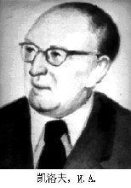
专题二 教育学的历史发展
第二次系统化引入：始于新中国成立，当时我国学习的主要对象是苏联，尤其是凯洛夫的教育学体系。从教育学的发展史来看，苏联教育学是对俄国教育学的继承和发展，而俄国教育学的兴起与发展直接与德国教育学相关联。
我国从新中国成立后开始引入苏联的教育学，其主要途径是翻译苏联的教育学著作及借鉴苏联的教育学著作编写自己的教育学书籍，苏联的教育学是我国建构中国教育学的样板。从新中国成立初期我国自行编制的教育学书籍基本上都遵循着凯洛夫《教育学》的体系。改革开放后，我国陆续出版了一系列教育学书籍，对于意识形态的强调逐渐淡化，更加注重教育学自身发展的逻辑。但是，凯洛夫《教育学》的影响依旧非常明显。
改革开放后，我国出版的教育学书籍中虽然减弱了意识形态的成分，但是凯洛夫《教育学》对于“教育性教学”的简单化认识、对于“教学形式阶段”论的技术化处理等依旧盛行。
改革开放后，我国教育学书籍的另一个明显变化就是舍弃了凯洛夫《教育学》等书籍中的一个核心概念“化育”。

Slide 52
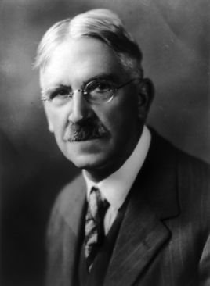
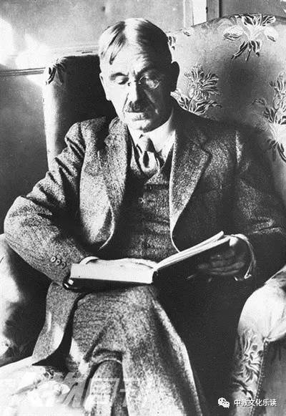
专题二 教育学的历史发展
（二）美国（英美）教育学范式在我国本土化的历程
第一个阶段：
新文化运动后， 尤其是五四运动后，中国人对封建教于育进行了严厉批判，日式教育思想被认为已经不合时宜了，我国教育的学习对象由日本转向美国，美国的教育学开始进入我国。
其中，最典型的是美国教育学的核心组成部分——课程论的引入和杜威教育思想的传播，美国一些著名教育家如杜威( John Dewey)、博比特( John Franklin Bobbitt)等的教育著作和思想也被引入我国。我国学者在借鉴美国教育学和课程论著作的基础上，自行编制了一些教育学和课程论著作。从20世纪上半叶我国学者编著的课程论著作来看，它们既受到以博比特和查特斯为代表的科学取向课程论的影响，也受到以杜威和克伯屈为代表的进步主义课程论的影响。
杜威
博比特

Slide 53
专题二 教育学的历史发展
从20世纪上半叶我国教育领域的实际发展来看，博比特等人科学取向的教育学思想比杜威教育理论的影响似乎更大。原因：
首先，自19世纪末20世纪初以来，自然科学的迅速发展已经使其研究范式成为判断一门学科科学性的唯一衡量标准，使得美国当时的课程领域主要由科学取向的课程论学者所主导。
其次，美国的教育著作大量译至我国。博比特作为美国教育领域主导范式的领导者，他的著作和思想仍能传入我国，并成为我国教育学领域的主导范式。
再次，杜威教育思想的根本目的在于培养民主社会的公民，而我国当时处于外敌人侵和内在分裂的严峻局面，国民政府在教育上实行的依旧是中央集权的政策，因而削减了杜威民主教育和课程思想对我国教育领域的影响。
最后，一个非常重要的原因是对杜威教育思想的误读。第一，认为杜威过于强调儿童中心，忽视了对于系统知识和社会的关注。但杜威主张学校应该是一个简化的雏形的民主社会，通过将社会引入学校，儿童培养和社会发展的目的都得以完成，二者是相互联系的，不存在一者优于另者的关系；第二， 认为杜威过于强调活动课程，忽视了学科课程。其实学科课程与活动课程不是严格对立的，任何课程都必须包括学科课程和活动课程；第三，用桑代克等心理学家的观点佐证杜威的一些教育观点。实际上二人思想截然对立。

Slide 54
专题二 教育学的历史发展
第二个阶段：
20世纪80年代，美国教育学再次传入我国，在我国形成了美国教育学范式和德国教育学范式并存的局面。但是，由于我们对这两种教育学范式的异同缺乏深入研究，致使出现了很多混淆。其中，最突出的莫过于对德国教育学范式最核心部分的教学论与美国教育学范式最核心部分的课程论的关系的争论。
我国在教学论与课程论关系中存在着教学论包括课程论的“ 大教学论观"、课程论包括教学论的“大课程论观”等主张，而“大教学论观”主要是由于新中国成立后一些教学论学者错误地将课程等同于内容所致，“大课程论观”主要是一些课程论学者错误地将教学等同于课程实施所致。

Slide 55
专题三
教育学理论与实践关系的考辨

Slide 56
专题三 教育理论与实践关系的考辨
本专题主要从哲学和教育学的视角梳理、分析理论与实践的关系，并以此为基础探讨教育理论与实践关系的应然状态。从哲学视角考辨教育理论与实践关系部分，主要探讨了亚里士多德的实践论、培根的技术实践论、马克思主义的实践观以及胡塞尔和海德格尔等人的本体实践论的主要观点及其发展脉络；从教育学视角考辨教育理论与实践关系部分，主要梳理了从实证主义开始主导教育学到20世纪下半叶舍恩、施瓦布等教育学者有关教有理论与实践关系的历史变迁；在教育理论与实践关系的应然状态部分，主要从认识论的角度探讨教育学领域理论与实践关系相互联通、交融的和谐关系。

Slide 57
专题三 教育理论与实践关系的考辨
通过对目前教育学领域中理论与实践关系考辨发现，大致有以下三种观点：
第一种观点认为，教育学领域中理论与实践关系脱节的主要责任在于理论。解决理论与实践脱节的良策在于恢复理论的实践性，使理论贴近于实践。
第二种观点认为，教育学领域中理论与实践脱节是由二者各自的本性所决定的。教育理论与实践本来就应该保持一种必要的距离，没有必要的距离也就失去了思想的空间和张力。
第三种观点认为，教有学领域中的理论和实践本然是统一的， 无论一者在现实中脱离的原因是什么，要解决这个同题的唯一途径就是恢复二者的本然统一性。

Slide 58
一、理论与实践关系的哲学考辨
（一）亚里士多德实践哲学中有关“实践”的论述
（二）培根“技术实践论”中的“实践”
（三）“本体实践论”和马克思主义实践观中的“实践”

Slide 59
专题三 教育理论与实践关系的考辨
一、理论与实践关系的哲学考辨
（一）亚里士多德实践哲学中有关“实践”的论述
在亚里士多德看来。人类的全部活动都可以看成各种各样的实践，故而实践就是人类活动的全部形式的总称。人类的每种实践活动都以某种“善”为目的，各种善都可以归属于最高的“善”。
亚里士多德在《形而上学》(卷六)中把知识分为理论的、实践的和制作的三种。其中，理论的知识又分为自然哲学即物理学、数学和第一哲学(神学)，实践的知识是关于人的活动的知识，制作的知识则包括诗学、修辞学以及各种制造产品的知识。理论的知识以自然为对象，实践的知识以人之德性为对象，制作的知识以生产性的知识为对象，理论的知识道出的是人求真的问题，实践的知识道出的是人求善的问题，制作的知识则不是以自身为目的的，而是以产品的完成为目的。

Slide 60
专题三 教育理论与实践关系的考辨
在亚里土多德有关实践智慧的理解中，就既将实践智慧作为最高的"善”，又将其视为一种具体的作为手段的“善”。正因如此，他提出，实践智慧既然与实践相关，我们就需要两类知识，即关于普遍的知识（理论的知识）和关于具体的知识（实践的知识），后一类知识即实践的知识是需要一种更高的能力来指导的。
亚里土多德虽然将人类所有的活动都称为实践，并将其统一于最高的 “善” 之中，却也将人类的活动进行划分，即“实践”和“ 制作”，二者区别主要表现在五个方面：

Slide 61
专题三 教育理论与实践关系的考辨
第一，实践是一种德行的实现活动，而制作在于依据自然的原理去制作，实践重在“行”，制作重在“知”。
第二，实践与制作的区别还在于它们依据两种不同的思考和理性，实践的理性是“明智”，制作的理性是“理智”。
第三，实践与制作的区别还在于实践是一种以自身为目的，制作则是以外在的事物为目的的活动，即实践是自为的活动，制作是为他的活动。
第四，实践是无条件的自由的活动，制作是有条件的、非自由的活动。
第五，实践的目的是终极的、完满的，它本质上是一种道德关怀，而制作是片面的、手段性的。

Slide 62
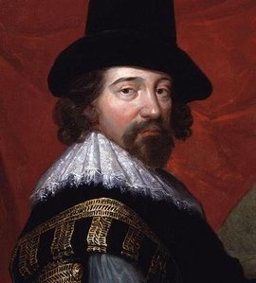
专题三 教育理论与实践关系的考辨
（二）培根“技术实践论”中的“实践”
培根指出，古希腊的学术思想中是含有一些尊重技术和实验的传统的，但是自苏格拉底(Socrates)实现了哲学由天上转向人间的变革后，道德哲学就空前流行，越来越远离自然了。到了中世纪，培根认为，对经验的忽视制约着现代科学的发展和人类社会的进步，需要重视经验的价值，并用科学的逻辑论证即归纳法来整理过去的经验，要充分运用归纳法。
从实践哲学的发展角度来看，培根开辟了另一种实践哲学传统，即技术实践论传统。他改变了科学和理论的含义，把科学单纯理解为经验科学。但是自培根之后，科学和理论的含义被紧紧束缚于经验之中。科学和理论与实际应用接近和结合起来，科学成了一种技术原理。

Slide 63
专题三 教育理论与实践关系的考辨
总之，培根的技术实践论对于纠正亚里士多德在实践论中将人对自然的行为排除在实践之外的弊端具有一定的价值。 培根关注到了人与自然的行为在人类生存和发展中的重要作用，这是实践必须关注的方面，否则实践的系统性和完整性就无从说起。但是，与亚里士多德的实践论偏向于一方而忽视另一方一样，培根的实践论则将人与人之间的活动，尤其是体现人与人之间价值和规范的活动排斥在外，因为在他看来这些是无法证实的东西，这就消解了实践哲学的终极人文关怀维度，成为一种纯技术性的功利性活动。因此，培根的实践论同样割裂了实践的完整性，甚至进一步加剧了理论与实践之间的隔膜和鸿沟。

Slide 64
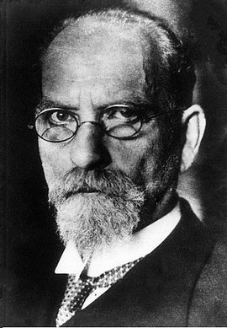
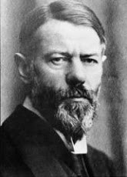
专题三 教育理论与实践关系的考辨
（三）“本体论实践论”和马克思主义实践观中的“实践”
资本主义兴起之后，科学技术作用日益彰显，科学技术对社会学科逐渐侵蚀，使得科技理性和价值理性的分裂和冲突日益明显。胡塞尔指出，欧洲科学危机的根源在于对完整的理性的割裂和对立，即将科技理性和价值理性对立，并使科技理性无限僭越于价值理性。为了解决欧洲科学的危机，必须要重新统科技理性和价值理性。
韦伯(Max Weber)则提出工具理性和价值理性的概念，工具理性正如其名称所指称的那样，本是一种工具。但工具理性的极度膨胀使它消解了自身的主体性问题，成为具有霸权倾向的所谓事实问题。这种理性支配的实践只能是一种没 有客观根基的乌托邦式的实践。
胡塞尔
韦伯

Slide 65
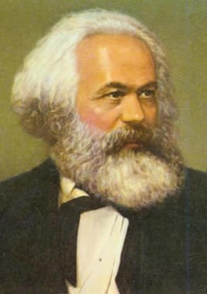
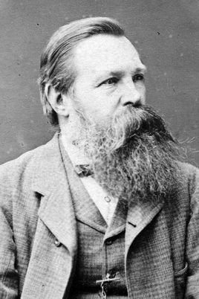
专题三 教育理论与实践关系的考辨
马克思和恩格斯指出，“一旦人们自已开始生产自己的生活资料的时候，这一步是由他们的肉体组织所决定的，人本身就开始把自己和动物区别开来”。人类一经开始劳动，就立即展现出双重关系，即在劳动中形成的人与自然的关系和人与社会的关系，前者构成了生产力系统，后者构成了生产关系系统。二者共同组成了社会的经济基础，决定了建基于其上的政治、法律等上层建筑以及与之相适应的各种社会意识形态。
但是，随着强制分工的出现，人类的劳动开始分化，垄断着生产和生活资料的资产阶级逐渐脱离物质生产劳动，同时迫使无产阶级从事超过其生理极限的劳动，以服务于资产阶级发财致富和不劳而获，从而使劳动中的体力与脑力相分离，作为人的本质的劳动开始异化。不过，随着历史的发展，在消灭了私有制后，劳动（实践）将成为人的自由活动。
马克思
恩格斯

Slide 66
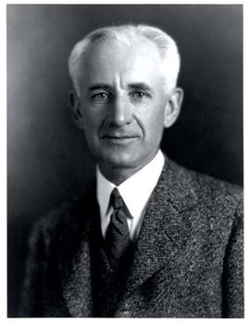
专题三 教育理论与实践关系的考辨
胡塞尔和海德格尔等人则从生存论上论证了人的实践的完整性。胡塞尔指出，生活世界是人原始的存在方式，是自然态度中的、无中介的直向世界。人与人交往的社会世界和人与自然交往的科学世界都是基于生活世界的。随着自然科学的发展及技术理性的支配，科学世界逐渐从生活世界中脱离，这种分离使得科学世界失去了其赖以存在的根基，并使之舍弃了与生活世界中人与人交往层次的内涵。而缺少了对于人性的关注，科学世界就会演变成纯技术性的统治，易走入僭越人性的不归路。
海德格尔

Slide 67
二、教育理论与实践关系的重构
（一）教育理论与实践关系问题的认识论根源
（二）舍恩、施瓦布等学者对教育理论与实践关系的重构
（三）教育理论与实践关系重构的进一步思考

Slide 68
专题三 教育理论与实践关系的考辨
二、教育理论与实践关系的重构
理论与实践的关系具有两重含义：
其一是本体论意义上的。在这个意义上，理论与实践的关系根源于亚里士多德思想中理论的知识与实践的知识之间的关系。
其二是在认识论意义上的。在这个意义上，理论被认为是经过逻辑论证后得出的具有一定指导性和借鉴性的观点，实践是指理论得以产生的土壤以及理论将要指导的对象。

Slide 69
专题三 教育理论与实践关系的考辨
（一）教育理论与实践关系的认识论根源
教育学领域探讨的理论与实践的关系主要是从认识论层面进行的，主导的就是实证主义认识论。实证主义认为，复杂的事物背后有一种普遍性的规律，我们要想深入研究和了解世界就必须把握现象背后的规律，并将其用科学话语进行表述，即为理论。决定一门学科或专业是否成为科学的判断依据就这种规律的普世性程度。
当这种将理论与实践分离，并将理论知识作为高于实践知识的认识获得普遍认可后，专业知识的等级模式日益清晰，研究以一种体制化的方式由实践中分离出来，并通过对交换关系的仔细界定与实践相联系。如大学的教育学院一般是从教育学的基本理论知识学起，在培养的最后阶段才进行教育实习。

Slide 70
专题三 教育理论与实践关系的考辨
不过，这种专业化知识的生产和应用模式很快就表现出了弊端，当教育普及基本完成后，就会将关注的重心转移到教师教育质量上来，教师会寻求理论指导来解决实践中的问题，但是教育研究者更加关注关涉学科地位高低的抽象度更高的理论的建构，往往使得理论本身严重脱离于实践，由此导致教师无法根据理论解决实践问题，加剧子教育理论研究者与教师之间的矛盾和互不信任，以及教育理论与实践之间的进一步割裂，甚至导致实践中的问题无法达至理论研究者。

Slide 71
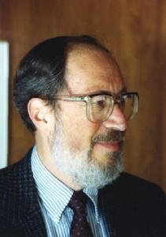
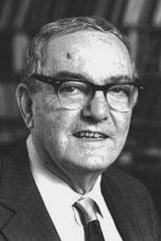
专题三 教育理论与实践关系的考辨
（二）舍恩、施瓦布等学者对教育理论与实践关系的重构
沙因认为专业知识与实践之间的鸿沟存在于基础和应用科学是“辐合的”，实践则是“ 发散的”这一事实中，但随着实践的深入，它终将由发散的变成辐合的，即实践最终会演化为专业知识。
格莱泽与沙因的方式比较接近，他将专业区分为主要专业和次要专业，主要专业包括那些具有固定和明确目标及稳定体制脉络，并足以应对严谨的实践工作的固定专业知识内容，而次要专业是具有模糊的目标和变动的实践脉络的专业，它们不具有固定的专业知识内容。
西蒙提议建立一个“设计科学”，来超越及扩展那些已在统计决策理论及管理科学中得到发展的最佳方法。
沙因
西蒙

Slide 72
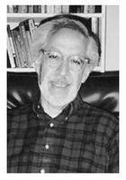
专题三 教育理论与实践关系的考辨
舍恩指出，实践情境是不断变化的，要解决理论与实践之间相互脱节的问题，需要重新考虑专业知识的问题，并从头框定问题。舍恩提出一种内隐的，包含于我们行动中，潜在于我们处理事务感受中的判断称为“行动中认知”（knowledge -in-action） ，以及在行动中的反思和调整被称为“行动中反映”（reflection-in-action）。
如果我们可以发展出一种实践认识论，将技术问题的解决置于一个更宽广的反映性探究脉络中，显现出行动中认知和行动中反映自有其严谨性，并将实践中的不确定性与独特性和科学家研究工作的艺术性联系起来，那么“严谨性与适切性”的两难就可以解决了。因此，我们可以提升“行动中反映”的合法性，并鼓励它更深、更广地发展。

Slide 73
专题三 教育理论与实践关系的考辨
施瓦布在其著名的四篇有关实践的论文中为我们提供了反思和重建理论与实践关系的一种更加具体和可操作性的模式，分别是：《实践：一种课程话语》（1969）、《实践：择宜的艺术》（1971）、《实践：课程的转化》（1973）和《实践：课程专家的责任》（1983）。
施瓦布指出，课程领域本身就是一个实践的领域，它所需要的是从对理论的崇尚回归实践，而实践所需要的方法就是“审议”。但课程领域是必须要依靠理论的，需要根据具体情境，通过“择宜”，选择多种适合的理论作为课程领域的依据。施瓦布将课程审议的具体方法分为实践的艺术、准实践的艺术和择宜的艺术。

Slide 74
专题三 教育理论与实践关系的考辨
施瓦布开创了一种新的理论与实践关系的模式：理论建构过程必须基于对实践问题的考察，不能脱离于实践；实践问题的解决应立足于实践本身，从分析问题开始，将其置于其所处情境中进行深度分析，当解决这些问题需要运用到理论时，则可以通过“择宜”的艺术，选择那些适合于此时此地此问题的理论，并且在问题的解决过程中必须时刻关注当下的情况，根据情况变化调整需要的理论；在问题的解决过程中，一方面根据实践的需求选择理论对实践进行指导，另一方面则根据实践对理论进行修订和完善。

Slide 75
专题三 教育理论与实践关系的考辨
（三）教育理论与实践关系重构的进一步思考
教育学必须要树立基于教育实践的学科立场，基于实践要求教育学必须从事实的联系中去把握事实，因为教育学要探讨的是教育的普遍的、一般的规律，是要在汲取前人成果的基础上通过分析、综合、抽象、概括等一系列艰苦细致的思维过程，逐步形成概念体系、研究范畴、研究方法等，并在此基础上建构其理论体系。
同时，我们不能在驳斥教育研究脱离实践的同时而经验主义倾向的极端，夸大教育经验在教育认识中的地位和作用，否定教育经验上升为理论的必要性，最终走向唯经验主义的泥沼。

Slide 76
专题三 教育理论与实践关系的考辨
虽然教育理论的建构必须基于对教育实践的了解和反思，这是对教育理论最基本的要求，但是即便再严密和科学的教育理论都不可能解决实践中的所有问题，在将教育理论运用于实践的过程中，需要根据具体的情境和问题对理论进行情境化，并在这个过程中完善理论。任何一门学科的理论都不可能完全指导所有的实践，这是由理论和实践的本性所决定的，我们不能对理论过于苛求，否则就易陷人理论无用论或唯经验主义的陷阱中。

Slide 77
专题三 教育理论与实践关系的考辨
科学的教育理论必然包含各种不同的假设：有关于适当的目的或目标的，有关于教育的对象即学生的，还有关于知识的性质和方法的有效性的。有了这些假设，再为教育实践提供详细的建议。教育理论还应当做到：它关于目的的假设是在道德上可以接受的，它关于儿童的假设是正确的和能核实的，它关于知识的假设在哲学上是值得尊重的，以及它关于方法的有效性是证实了的。此外，在理论抽象的各个层次上定要保留或关注教育实践的特征。
理论形成的过程中已经充分考虑了实践，理论也不可能不经处理地直接解决实践问题，但还需要对理论进行适当的处理:将理论知识向规范知识过渡，从反映教育实际中的存在之物向表现教育教学活动的应有内容和过程总貌的规范模式过渡，从规范模型向具体活动形式中实现这种模型的操作方案过渡。

Slide 78
专题三 教育理论与实践关系的考辨
教育理论与实践关系问题的本质是要改变现有的教育理论与实践关系范式的问题。在业已生成的教育理论与教育实践的关系维度，涉及的主要问题是教育理论如何转化为实践，教育实践如何检验理论、滋养理论和丰富理论的问题，即教育实践主体要借助理论来指导和提升自己的实践，他们对理论会产生一种理解、选择、尝试运用、调试内化的过程。这个过程既是理论指导实践、引领实践的过程，也是理论经受检验，获得实践滋养，从而得到丰富和提升的过程。

Slide 79
专题四
教育公平

Slide 80
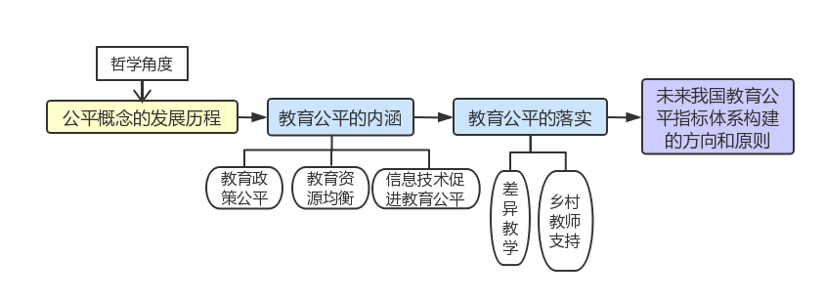
专题四 教育公平
本专题首先从哲学的角度梳理了“公平”概念的发展历程，借鉴哲学中有关“公平”概念的内涵及本质，界定了教育公平的内涵，并由此出发确定教育公平应包括教育政策公平、教育资源均衡和以信息技术促进教育公平三个范畴。其次，以差异教学和乡村教师支持为例，分析了教育公平在教学和教师两个方面的具体运用与落实。最后，在对中西方教育公平指标体系分析的基础上，提出未来我国教育公平指标体系建构的一一些方向和原则。

Slide 81
一、哲学视域中的教育公平
（一）古希腊智者对“公平”概念的奠基
（二）罗尔斯等资产阶级学者对“公平”概念的发展
（三）马克思主义公平观

Slide 82
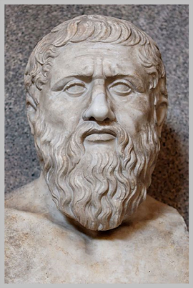
专题四 教育公平
一、哲学视域中的公平
（一）古希腊智者对“公平”概念的奠基
古希腊智者从不同角度对社会的不公平现象及其危害进行了抨击，希望通过理想社会制度的建设达至公平。
柏拉图指出，每个人的天性虽然不同，但都是由金、银、铜、铁几种成分构成的，对于一个人而言，应遵循其先天三种成分含量的多少，通过适当的教育将其发挥出来；对于一个国家而言，应提供恰当的途径，使得成分含量不同的人各司其职。
在柏拉图看来，公平就是“任何事物都处于最好的状况之下”，即公平就是给人恰如其分的所得。

Slide 83
专题四 教育公平
亚里士多德继承并发展了柏拉图的公平观。亚里士多德也认为，公平可以区分为个人公平和国家（城邦）公平。在国家（城邦）公平维度，亚里士多德将公平分为“主从关系和谐论”和“平等关系和谐论”两种方式，前者是自由人与奴隶之间的公平原则，后者是自由民之间的公平原则。
在实现公平的方式上，亚里士多德认为实现公平的途径应该是制定合理的法律，以法统治国家。法治途径主要包括两方面，即总体的公平和具体的公平，总体的公平包括两个方面：
一是指法律本身是合乎道德性的，是良法而非恶法。
二是所有人，无论出身都要守法。公平有三种具体表现形式：一是分配的公平；二是矫正性公平或补偿性公平；三是交互性公平。

Slide 84
专题四 教育公平
总之，早在古希腊时期，“公平”概念已经获得了初步的界定，且主要是从个人内在的和谐与国家的和谐两个方面来界定的，并都强调公平是“得其应得”。在公平的实现路径上，虽然此时期的智者都将奴隶阶层排除于公平的包涉范围之外，不过，有关公平的实现方法已经较为系统。

Slide 85
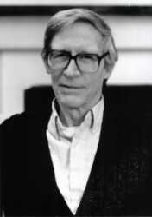
专题四 教育公平
（二）罗尔斯等资产阶级学者对“公平”概念的发展
罗尔斯在批判功利主义的公平观基础上，以社会契约论为基础，提出他的公平观。罗尔斯认为，订立契约的各方要事先被置于一种恰当的环境之中，他将这种环境称为“无知之幕”，即在进入社会进行合作之前，人们就需要事先选择好规范他们将来行为的公平原则，在这个选择阶段，他们不能具有关于他们进入社会后将拥有什么样的财富、才能和地位的知识。

Slide 86
专题四 教育公平
在这种无知之幕下，订立契约的人们会同意两条基本的原则：一、原则是每个人都应具有充分的基本自由的权利；二、机会公平，即社会地位和职位应平等地向所有人开放，财富、自尊等好处应该平等地分配总之，罗尔斯认为平等是公平的最重要标准，所有的社会资源都应该被平等地分配。
总之，罗尔斯认为平等是公平的最重要标准，所有的社会资源都应该被平等地分配，除非某些不平等的分配有利于最少受惠者。因此实现公平最重要的方法，一是在做决定前使人们处于“无知之幕”之后，二是通过分配的再调整，对处境不利者实施补偿。

Slide 87
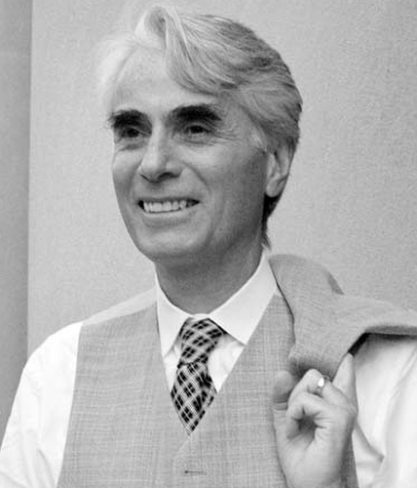
专题四 教育公平
诺奇克认为国家是从“保护性社团”到“最弱意义上的国家”自然诞生的，它的权利应被限制在最小的程度上。诺奇克的公平原则是建立在人的个人权利不受侵害，严格限制国家干预的基础上的，国家只应该制定基本的法律规范保护人民的安全即可，而不能通过强制手段调整因天赋而造成的人与人之间的收入与财富差别，否则将有损于个人的自由， 构成对个人权利的侵犯。

Slide 88
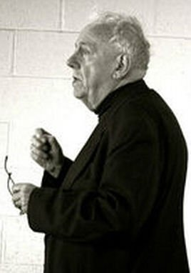
专题四 教育公平
麦金太尔从人类相互依赖的关系出发，提出构建一种能够让每个人都充分发表个人意见的共同体以实现公平，此共同体有以下几个特征：
首先，所有共同体成员都能参与政治事务的审议与决定。
其次，共同体内部的分配应该按照公平的规范来进行，对于不同类型的人应该实行不同的分配原则。他将人分为两种类型，一类是独立者，按劳分配；另一类是依赖者，按需分配。
再次，在共同体的政治结构中，应该有一种依赖者的代表机制，能够替那些不能表达自己观点的人发表意见。

Slide 89
专题四 教育公平
（三）马克思主义公平观
马克思认为，资产阶级按照劳动者的劳动来相应地进行平等的分配，实际上只是一种形式上的公平，会造成分配差异的拉大。
真正公平的实现只能在社会主义社会实现，在社会主义初级阶段实现真正的公平，就既需要保证过程的公平，也需要充分体现起点的公平和结果的公平，可以通过三次分配的形式加以落实：
第一次分配按照贡献大小是应当的，实行按劳分配；第二次分配以公平为出发点，政府通过税收、政策、法律等措施调节各收入主体分配的过程，也是对要素收入的再次调节过程；第三次分配是强制性地让先富起来的人承担其社会责任，国家通过立法、税收等方式明确富人的社会责任。

Slide 90
二、教育视域中的公平
（一）教育公平的主要范畴
（二）差异教学
（三）乡村教师支持网络的构建
（四）教育公平指标体系

Slide 91
专题四 教育公平
二、教育视域中的公平
（一）教育公平的主要范畴
第一，教育政策公平。从交换的角度而言，教育公平遵循的是“等利（害）交换”的原则，尤其是其中的社会交换原则。要想实现教育公平，首先就需要教育领域中各类主体知法懂法：
教师应该知法，明确自己的权利和责任，不做违法违规的事情。
家长也应该懂法，知晓教师的权责，不随意干扰教师的教学自主权，同时懂得保护自己的孩子免受非法行为的侵害。
学生也应该学法，将基本的法律和政策知识纳入学科知识体系，学会保护自己的合法权益。同时尊重他人的权利，从小做一个知法懂法的好学生，好公民。

Slide 92
专题四 教育公平
此外，教育法律法规及政策规定等也应该积极贯和补偿公平的原则，通过立法形式对处境不利的教育群体进行适当补偿，如积极推进和细化“两免一补” 政策。加大针对高考和中考招生的“阳光王程”，针对公办高中招收择校生的“三限”政策等。

Slide 93
专题四 教育公平
第二，教育资源均衡。教育公平应根据实际情况对处境不利者进行一定的资源补偿 ，即在考虑过程公平的同时，也应考虑起点与结果的公平，必须要解决教育资源不均衡的问题。根据我国教育机会不平等的现状，需在全国范围内大力实施“ 基础教育均衡发展工程”：
首先需要加大财政转移支付力度，向教育资源相对薄弱地区倾斜。
其次，遵循补偿性原则，进一步深化教育扶贫工作，在加大资助各级各类教育贫困学生力度的同时，充分调动社会组织参与资助贫困学生物质和心理的积极性和主动性。
再次，在生源和信息方面，要努力克服少数重点学校教育资源浪费的现象，对条件较差的农村学校予以必要的重点扶持，抓好薄弱中小学校的改造，消除重点与非重点之间、城乡教育之间、区域教育之间的不平等。

Slide 94
专题四 教育公平
第三，以信息技术促进教育公平。各级政府学校、应该积极鼓励优秀教师开发信息化教育资源，通过政府购买的方式或资源分享的方式，实现资源共享，解决优质教育资源短缺的问题，保证优质教育资源的可持续供给。教育主管部门应该积极鼓励学校之间通过网络实现资源共享，尤其是优质教师资源的共享，通过录制优秀教师课程，分享优秀教师教案等实现区域间，甚至全国优质课程资源的共享。
利用互联网和现代数字技术既能保证每位同学都获得优质的教育资源，也能为每位教师提供相互借鉴和学习的机会，促进教师的专业成长。

Slide 95
专题四 教育公平
（二）差异教学
教育公平在教学中的落实，既需要考虑给予每个人均等的教育机会，也需要参照每个人智能发展的多样性以及学习风格与方式的差异等因素因材施教。
从20世纪50年代末美国联邦政府通过《国防教育法》，从法律上确认了天才教育的地位。
1961年， 沃德(Virgil Ward)提出了“差异教育”概念，主张对在某方面有特殊能力的学生实施区别于一般学生的教育。
20世纪70年代，随着追求民主、公平浪潮的推进，美国社会大众对天才教育主要集中于少数具有数学和科学才能的学生的做法表示不满。布鲁姆等学者也开始对这种现象进行反思，并提出了有针对性的策略。

Slide 96
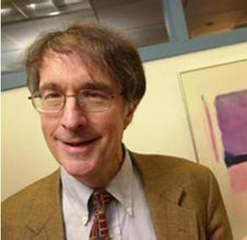
专题四 教育公平
1975年美国颁布《残障儿童普及教育法》，开启了“回归主流”运动，即让残疾儿童回适应生活。
1982年加德纳在 《艺术、智能与夫脑：对创造力的认识途径》一书中提出了“多元智能”概念，让人们看到了每个人都有其优势的方面，因此提醒人们在教育过程中针对不同个体的特点实施差异化教学。可见，加德纳的多元智能理论为差异教学的发展奠定了重要的理论基础。

Slide 97
专题四 教育公平
1995 年弗吉尼亚大学的汤姆林森在《多元能力课堂中的差异教学》( How to Differentiate Instruction in Mixed Ability Classrooms) 一书中首次提出了在常规课堂中面向所有学生的差异教学，并将差异教学界定为：一种根据学生不同的准备状态、学习风格和兴趣而不断调整变化教学内容和教学进程的教学，它需要教师预先积极地做好教学规划，目的在于保证每一位学生最大限度地实现最有效的学习。
差异教学不同于当时盛行的个别化教学，差异教学也不是固定的同质分组教学，而是采用弹性分组，以适应学生不同的学习能力。同的分组方式，学生从各种各样的分组安排与学习活动中获得多种经验。
汤姆林森还特别强调，差异教学重“质”胜于“量”。

Slide 98
专题四 教育公平
汤姆林森所提出的差异教学实施步骤：
一、充分了解每个学生拥有的全部优势与劣势，这主要包括学生的准备状态、学生的兴趣和学习风格三个方面。
二、确定差异化的教育目标。即为每个儿童确立“ 最近发展区”。最近发展区的确定不能仅仅为了迎合学生的兴趣和优势智能而使教学偏离课程标准。
三、进行弹性分组。两个分组时机：一是当部分学生还没有掌握所教的内容，而另一些学生已经掌握时；二是同样的学习内容可以使用不同的学习方式进行学习时，可依据学生的智能偏好或学习风格等进行分组。
四：提供层递式任务。即根据学生的学习需要制定差异学习任务。
五：对差异教学进行评价， 并布置适合的作业。评价的首要任务是给学生关于他们学习进度和学习质量的反馈。

Slide 99
专题四 教育公平
（三）乡村教师支持网络的构建
1.乡村教师支持网络的内涵
乡村教师支持网络由纵向和橫向两个维度组成：
纵向上，将乡镇教育办纳入政策制定的主体，形成国家、省、市、县（区）、乡（镇）乡村教师支持政策制定主体，既保障不同层级政策的连贯性。
横向上，将社会、乡村、学校纳人乡村教师支持策略主体，形成政府、社会、乡村和学校的乡村教师支持策略主体，发挥不同支持主体的优势，从物质支持、心理支持、专业发展支持等不同维度共同促进乡村教师的发展。

Slide 100
专题四 教育公平
2.乡村教师支持网络建构的必要性和迫切性
第一，社会和乡村对教师的支持力度薄弱，造成“弱连接”严重不足，加深了乡村教师的乡村疏离。
第二，乡村学校中人际交往与互动的不足，降低了“强连接”的强度， 影响了乡村教师对乡村学校的认同度与归属感。
第三，乡镇教育办在乡村教师支持政策主体中的缺失，导致上级政策难以有效落实，阻碍了乡村教师社会资本的获得。

Slide 101
专题四 教育公平
3.乡村教师支持网络建构的策略
第一，从纵向上将乡镇教育办纳入乡村教师支持政策主体。教育办的三方面任务：一是根据乡镇发展的具体情况将上级的乡村教师支持计划进行细化，更好地落实于本辖区。二是通过经常性的调研，深入了解所辖区内乡村教师工作和生活中存在的问题，积极向上级部门反映那些需要上级政府部门解决的问题。三是将各种有关乡村教师支持的主体进行汇集，召开相关会议和研讨会，听取多方主体的建议。
第二，从横向上将社会组织、乡村和学校纳入乡村教师策略支持体系。

Slide 102
专题四 教育公平
第三，发挥领导和本地教师等处于“结构洞”位置的人士的作用，增强教师与社会和乡村之间的“弱连接”。乡镇和村负责人可将乡村教师纳入其政策建言团队中，设置学校开放日、亲子运动会、教师与家长联谊会等形式增强教师与乡民的交流与沟通。
第四，增强乡村教师之间、乡村教师与学校领导之间及乡村教师与学生之间的“强连接”，提升其对学校的归属感。首先，学校可以从制度建设入手，通过广泛协商和讨论，形成规章制度并严格落实。其次，学校应通过教研引领教师专业发展，联络教师的情感。再次，学校应开展各种形式的座谈会、茶话会等，相互倾听、彼此交流。

Slide 103
专题四 教育公平
第五，发挥师范院校、教育智库的作用，为乡村教师支持体系的建构提供理论支持。政府应积极鼓励师范高等院校、教育智库等参与乡村教师的研究，开展深度的理论研究和广泛的实证调研，为政府制定乡村教师支持体系提供理论依据和实证支持。

Slide 104
专题四 教育公平
（四）教育公平指标体系
从国际上来看， 许多国家都十分重视教育公平理念在教育政策、教育指标制定中的体现。例如美国每年出版的《教育现况》(The Condition of Education)，作为教育政策的重要参考依据，主要包含教育公平的四大维度：种族差异、性别差异、社会经济背景、地区差异，为美国的教育公平状况提供全面的测量评价标准。
法国教育部出版的《法国教育》( Education in France)的30个教育指标中，也包括了反映地区差异、制度公平、受教育者的社会经济背景差异等内容的教育公平指标，为法国教育政策的制定提供了重要的参考资讯。

Slide 105
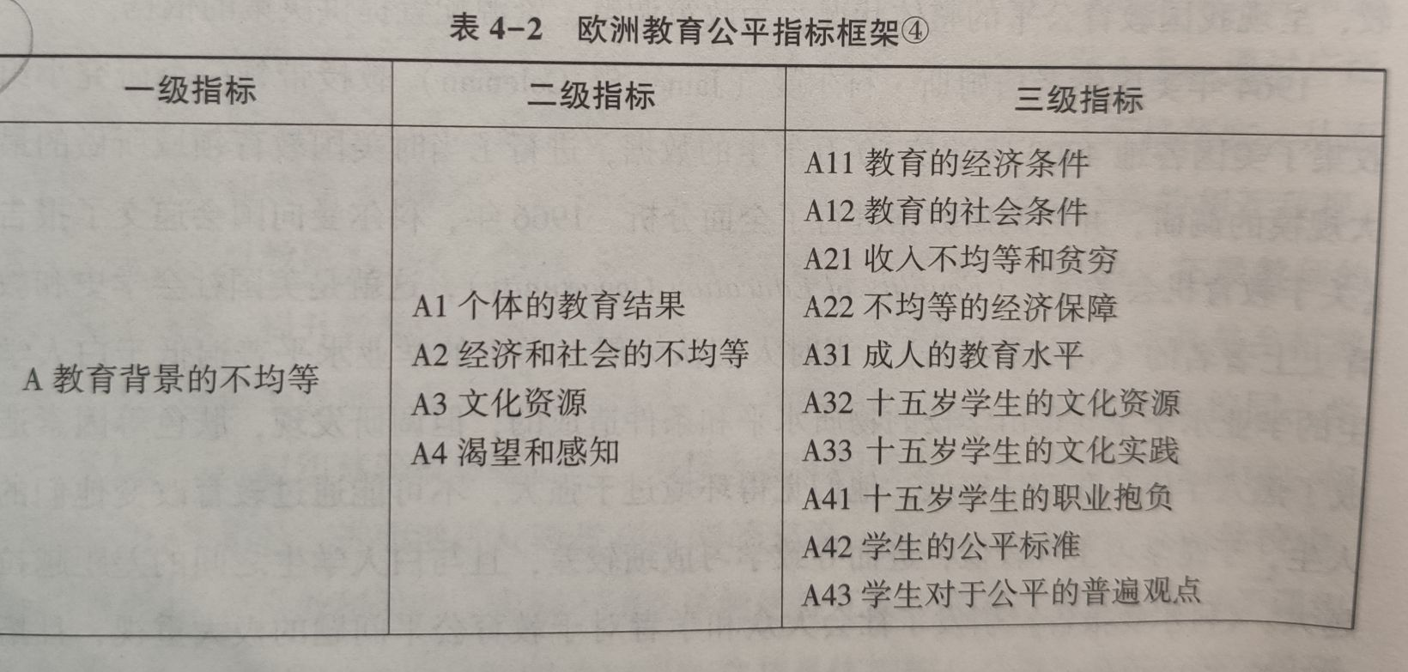
专题四 教育公平
专门的教育公平指标体系的构建始于20世纪末期，其中最为完善、最具代表性的是《欧洲教育制度的公平性：一套指标体系》，多学科的国际学术研究团体拟定了一个基本的二元指标框架，指标框架的第一个维度是纵向的，包括教育不平等的背景、受教育机会的不平等、受教育过程的不平等、受教育者成就或学业的不平等、社会和政治对教育影响的不平等。第二个维度是横向的，包括个体之间的不平等、群体之间的不平等与处于最低需求标准以下的个体/群体的不平等。部分如下：

Slide 106
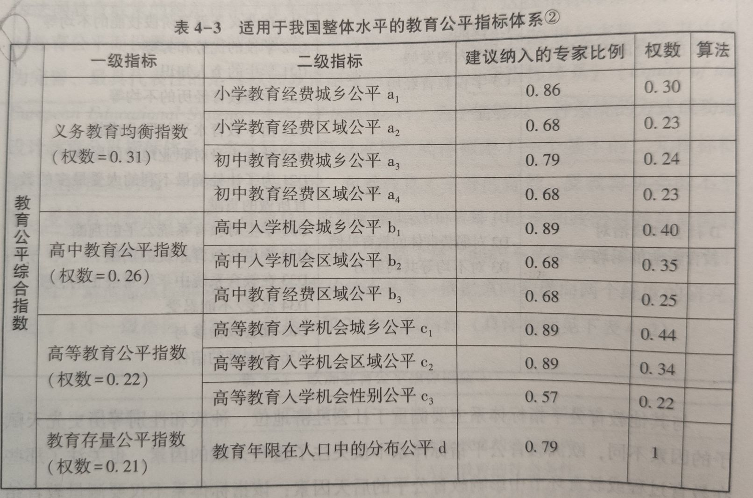
专题四 教育公平
我国从2003年开始也出现了一些有关教育公平指标的讨论，周金燕在《我国教育公平指标体系的建立》一文中将前期的研究理念进行落实，使用不平等的测算工具一一基尼系数作为教育公平的基本测算工具，首次建立了适用于我国整体评价和省区比较的教育公平综合指标体系，并将其称为“ 适用于我国整体水平的教育公平指标体系”，其中包括义务教育均衡指数、高中教育公平指数、高等教育公平指数及教育存量公平指数四个子指数。

Slide 107
专题四 教育公平
西方的教育公平指标体系：
教育公平内涵的理解：客观层面的教育公平和主观层面的教育公平。
教育公平的不同差异：区域差异、城乡差异、校际差异、校内差异和学生个体差异。
不同层次的教育公平：宏观层次的教育公平和微观层次的教育公平。
不同教育阶段对公平的关注：起点公平、过程公平和结果公平。
我国教育公平指标体系：
侧重于客观层面的教育公平，相对忽视了影响教育公平的主观因素。
更多地关注宏观层面的教育公平，较为忽视微观层次的教育公平。
侧重于起点公平的保障，相对忽视过程公平和结果公平。

Slide 108
专题四 教育公平
建立科学的教育公平指标体系的要求：
首先需要全面理解教育公平的内涵，了解教育公平不仅包括起点公平，还包括过程公平和结果公平；不仅包括客观公平，还包括主观公平；不仅包括宏观教育公平，还包括微观教育公平等。
其次，教育公平指标体系的制定并非一劳永逸 ，因为教育实践是持续发展变化的，教育公平的侧重点可能有所变化，其相应的指标体系及权重也应该相应发生变化。
再次，教育公平指标体系需要有坚强的后盾。同时还需要培养一批具备良好的专业素养和科研实力的专业人员，以保证教育公平测量工作的顺利进行。

Slide 109
专题五
课堂教学中的“边缘人”

Slide 110
专题五 课堂教学中的“边缘人”
本专题从社会公平的视角探讨了课堂教学中“边缘人”的生成机理及转化策略。在“边缘人”的生成机理部分，主要从心理因素、社会因素和文化因素三个方面分析了课堂教学中“边缘人”的形成缘由；在“边缘人”的转化策略部分，主要建构基于目的性向度的教学价值、基于任务中心的教学主体、基于趣味性的教学内容、基于关怀伦理的师生关系、基于学习共同体的教学组织形式等方面给出了具体而有针对性的策略。
心理因素
基于目的性向度的教学价值
生成机理
社会因素
课堂教学中的“边缘人”
基于任务中心的教学主体
文化因素
转化策略
基于趣味性的教学内容
基于关怀伦理的师生关系
基于学习共同体的教学组织形式

Slide 111
一、课堂教学中“边缘人”的生成机理
（一）课堂教学中“边缘人”生成的心理机理
（二）课堂教学中“边缘人”生成的社会机理
（三）课堂教学中“边缘人”生成的文化机理

Slide 112
专题五 课堂教学中的“边缘人”
一、课堂教学中“边缘人”的生成机理
（一）课堂教学中“边缘人”生成的心理机理
课堂教学中“边缘人”生成的心理机理主要包括个体的人格特质和心理活动两个方面。
通过分析可以发现，艾森克和阿德勒提出的人格特质理论为我们理解课堂教学中“边缘人”的行为动力提供了内部分析框架；潘菽将心理活动划分为“知”、“意”两部分，为我们对“边缘人”心理活动的考察提供了理论依据和分析框架。

Slide 113
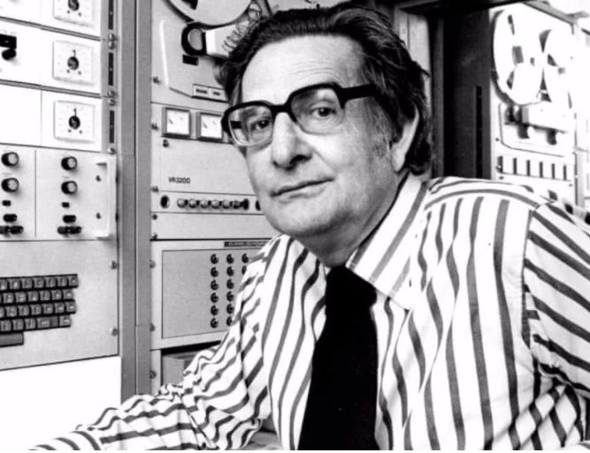
专题五 课堂教学中的“边缘人”
英国心理学家艾森克（Hans Jürgen Eysenck）（1916—1997）
依据内倾-外倾和情绪稳定-不稳定将人格划分为稳定内倾型、稳定外倾型、不稳定内倾型、不稳定外倾型四种类型。

Slide 114
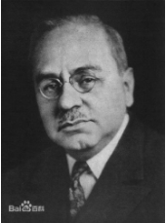
专题五 课堂教学中的“边缘人”
奥地利精神病学家阿尔弗雷德·阿德勒（Alfred Adler）（1870-1937）
根据个体生活风格的不同将人格划分为自卑型与优越型两种。

Slide 115
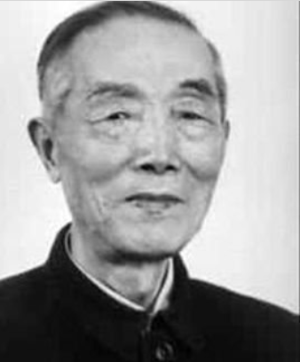
专题五 课堂教学中的“边缘人”
中国心理学家潘菽（1897-1988）
将心理活动划分为“知”、“意”两部分，即认知活动和意向活动两种，两者在认识过程中同时发生、交互作用，从不同角度共同作用于人的心理活动。

Slide 116
专题五 课堂教学中的“边缘人”
在个体的人格特质方面：
具有稳定内倾型、不稳定内倾型人格特质的学生多胆小、谨慎、害羞、内向，较少主动参与教学，属于被教师遗忘与忽视的对象；具有不稳定外倾型人格特质的学生多属于课堂中的问题学生，他们活泼多动，难以集中注意力，有些会得到教师的 “特别关照”，有些则属于完全被无视或排斥的学生。
优越感特质占主导的学生比较好强，凡事不肯落后，个性自信而张扬，在教学过程中总想表现自己；具有自卑型人格特质的学生不愿与别人竞争，遇事倾向于逃避或退让，很少参与教学互动。

Slide 117
专题五 课堂教学中的“边缘人”
在个体的心理活动方面：
学业成绩低下的“边缘人”在认知加工方面存在如下问题：一是原有知识基础差，二是受思维品质的影响。
自我效能感是影响“边缘人”形成的最重要的情感因素。其一，自我效能感通过影响“边缘人”的“心象实现”发生作用。其二，自我效能感通过影响“边缘人”的情绪发挥作用。

Slide 118
专题五 课堂教学中的“边缘人”
（二）课堂教学中“边缘人”生成的社会机理
个体的生存和发展离不开社会环境的培育与滋养，无论个体在何种层面、何种程度上的发展都不能脱离社会环境的作用。对于身处特殊发展阶段的学生而言，教师与父母是对他们影响最大的重要他人，因此，教师期望和家庭资本是课堂教学中“边缘人”生成的最重要社会机理。

Slide 119
专题五 课堂教学中的“边缘人”
教师期望对课堂教学中“边缘人”生成的影响：
阶段一：教师对学生行为的经验性感知。
阶段二：教师对学生行为的规范性标定。
阶段三：“边缘人”对自我身份的再确认。
预测
某种行为特质与成就
预测
教师的经验性认识及学生即时表现
某种行为特质与成就的出现
预测

Slide 120
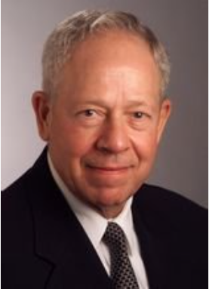
专题五 课堂教学中的“边缘人”
美国社会心理学家罗森塔尔（Abraham Michael Rosenthal）（1933- ）
教师期望效应源自罗森塔尔（Abraham Michael Rosenthal）与雅各布森（Edith Jacobson）经过试验提出的“罗森塔尔效应”，也称“皮格马利翁”效应。这一效应提出之后在国际范围内引起了巨大反响，并成为教学实践中的一种重要解释。

Slide 121
专题五 课堂教学中的“边缘人”
家庭资本对课堂教学中“边缘人”生成的影响：
其一，不同家庭存在的社会语言编码差异的影响。
伯恩斯坦（Theodore Menline Bernstein）：社会语言编码理论
由于学校主要传递的是以精致型编码为主的教育知识，所以大量家庭资本不占优势的学生相较于家庭资本良好的学生在适应学校生活上难度更大，从而更易滑向主流教育之外。
其二，不同家庭提供的文化资本差异的影响。
“资本”是布迪厄（Pierre Bourdieu）在马克思资本学说中发展出来的概念。家庭是个体资本占有量的源头，有些家庭养成的惯习或文化受到学校教师制度的保护，而有些家庭养成的惯习或文化受到学校教育的排斥。

Slide 122
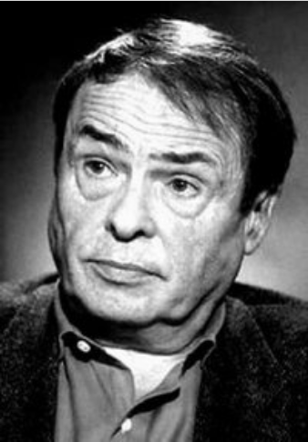
专题五 课堂教学中的“边缘人”
法国社会学家布迪厄（Pierre Bourdieu）（1930-2002）
“资本”是布迪厄（Pierre Bourdieu）在马克思资本学说中发展出来的概念。在布迪厄看来，社会与资本有着本质的直接联系，个人资本拥有量决定了他的社会阶层及在社会中的位置。

Slide 123
专题五 课堂教学中的“边缘人”
（三）课堂教学中“边缘人”生成的文化机理
人类生存于其中的文化形塑了个体的心理系统与活动方式。因此，对于课堂教学中“边缘人”现象的发生我们也不得不返回到文化中来寻找答案。 具体来说，“边缘人”的生成既是传统文化类型的影响，又受社会转型与变迁而带来的文化冲突的影响。

Slide 124
专题五 课堂教学中的“边缘人”
传统文化对课堂教学中“边缘人”的影响：
面子文化是我国传统文化中的一个重要组成部分，是中华民族特有的一种文化心理。面子文化总是在课堂教学过程中流动，作为反教育现象的“边缘人”的存在也常是因面子文化的流动而产生。
其一，面子前的逃避。
其二，面子受损受的排斥。
此外，关于教师面子的问题还有一种情况在当前课堂教学中也是存在的。近些年来，送礼这一行为已经上升至关乎教师面子的问题，尤其当教师将家长送礼行为与身处课堂教学中的孩子一一对应时，那些不愿“贿赂”教师或没有经济实力的家长的子女无疑会遭受冷落、蔑视与遗弃。

Slide 125
专题五 课堂教学中的“边缘人”
文化冲突对课堂教学中“边缘人”的影响：
文化总是与人密切相关的，所以文化冲突也就是文化上的不适极易引起人的生存与精神状态的不适，在此则集中表现为文化认同危机。
课堂教学冲突是文化冲突的下位概念，主要表现为师生之间的冲突，也就是“持不同性质文化的教师与学生在价值观念和行为方式上的对立、对抗”。
社会转型时期师生间的教学冲突主要有两种表现形式：一种是代表主流文化的教师价值观与学生个体价值观的冲突，另一种是深处社会转型时期特有的价值观冲突的范畴。
在上述两种冲突中产生了相应的两种边缘人。其一，文化平稳发展期师生课堂教学冲突下的“边缘人”。其二，社会转型背景下教学冲突诱发的“边缘人”。

Slide 126
二、课堂教学中“边缘人”的转化机制
（一）转化的原则
（二）转化的基本路向

Slide 127
专题五 课堂教学中的“边缘人”
二、课堂教学中“边缘人”的转化机制
（一）转化的原则
教师在具体的课堂教学实践中应注意遵循以下基本原则。
首先，在课堂教学中遵循客观公平的原则。教师要确保学生基本权利的平等获得，对学生的有差别对待、补偿性对待。
其次，在课堂教学中遵循积极期望的原则。教师对“边缘人”的积极期望要“因材而定”，注意自己的言语行为和非言语行为，长期实现期望效应，在课堂教学中遵循等待原则。

Slide 128
专题五 课堂教学中的“边缘人”
（一）转化的原则
再次，在课堂教学中遵循等待原则。教师要养成等待这一教学习惯，学会合理等待，具备更加宽容耐心的品性。
最后，在课堂教学中遵循无条件信任的原则。教师要消除对学生的成见，积极向学生表露自己的态度与情感。

Slide 129
专题五 课堂教学中的“边缘人”
（二）转化的基本路向
对于身处生存困境中的“边缘人”而言，他们的形象是可以超越的，地位是可以扭转的，而这种超越与扭转的可能性就蕴藏在应该同样充满无限开放性与未完成性的课堂教学实践中。
第一，树立基于目的性向度的教学价值。第二，确立基于任务中心的教学主体。第三，创建基于趣味性的教学内容。第四，建构基于关怀伦理的师生关系。第五，建立基于学习共同体的教学组织形式。第六，创设基于合作型目标结构的教学氛围。第七，创造基于“无为”的教学管理。第八，设置基于差异的教学评价。

Slide 130
专题六
中小学教师职业道德建设

Slide 131
专题六 中小学教师职业道德建设
本专题主要介绍中小学教师职业道德建设最完善的美国教师职业道德保障策略及其特点，并在此基础上，结合我国目前教师职业道德建设的历史和问题，借鉴美国教师职业道德的措施，提出加大教师职业道德建设的对策：建构集政府、专业机构、中小学三位一体的教师职业道德培养机制；注重师德规范建设与知识、技能培养相结合，全面提升教师的专业品性；增强教师职业道德规范的专业性；完善教师评价制度，将师德内容纳入评价指标体系，以评促学，提升教师职业道德的层次和水平。
政府的教育政策保障
美国教师职业道德建设
专业机构的认证保障
中小学教师职业道德建设
教师培养单位的专业保障
我国教师职业道德建设的历史
我国教师职业道德建设中存在的问题
我国教师职业道德建设
我国教师职业道德建设的对策
完善教师评价制度

Slide 132
一、美国教师职业道德建设
（一）政府的教育政策保障
（二）专业机构的认证保障
（三）教师培养单位的专业保障

Slide 133
专题六 中小学教师职业道德建设
一、美国教师职业道德建设
（一）政府的教育政策保障
美国的教育行政体制是由联邦、州和地方三级教育行政机构组成的。
联邦政府颁布的教育法案中有关教师的条款从主要关注公平过渡到兼顾公平与效率；从主要关注输入因素到兼顾输入因素与输出结果对教师教育质量进行评价；通过建立完善的信息采集和质量报告制度，加强对政策实施效果的监控；越来越注重临床实践在教师教育中的作用。

Slide 134
专题六 中小学教师职业道德建设
（一）政府的教育政策保障
美国教育的主导权主要在州，州教育主管部门通过出台政策文件，制定相应的教育标准，规定教师资格认证的标准及教师评价等措施保障教师的质量。同时，州将联邦政府的法案根据本州情况进行细化，以获得联邦政府的拨款。如《不让一个孩子掉队法》规定了高质量教师要具备学士学位或者取得州教师资格证书，但是因为教师资格证书的标准是由州制定的，因此即便是联邦政府的法案，其具体实施和规定仍然是由州决定的，只要州的相关规定与联邦政府的法案不相抵触即可。

Slide 135
专题六 中小学教师职业道德建设
（一）政府的教育政策保障
学区是州最基层的教育行政单位，是直接经营管理学校的地方公共团体。作为州的教育管理工具，学区只能在州教育法律法规之下开展工作，执行州教育政策，对州内公共教育进行行政管理。
总体而言，无论是联邦、州还是学区，都没有制定专门的教师职业道德规范方面的法律或文件，而是从教师素养的整体出发，通过促进教师的专业发展来实现教师整体素养的提升，进而实现教育质量的全面发展。

Slide 136
专题六 中小学教师职业道德建设
（二）专业机构的认证保障
专业发展的一个非常重要的标志就是有独立自主的专业组织或机构，由专业人士而非外行决定本专业及其从业人员应该具备的关键素养。目前，美国已形成了完整的教师教育认证体系，从对教师职前培养机构的专业认证组织，到对新教师的专业认证机构，再到优秀教师的专业认证部门，形成了三位一体的专业认证体系，它包括：
1.全美教师教育认证委员会（National Council for Accreditation of Teacher Education, NCATE）
2.州际新教师评估与支持联盟（Interstate New Teacher Assessme-nt and Support Consortium, INTASC）

Slide 137
专题六 中小学教师职业道德建设
（二）专业机构的认证保障
3.美国国家专业教学标准委员会（National Board for Profession-al Teaching Standards, NBPTS）
4.教师教育认证委员会（NCATE,INTASC,NBPTS;TEAC,ABCTE）
5.美国优质教师证书委员会（American Board for Certification of Teacher Excellence, ABCTE）
6.美国教育协会（National Education Association, NEA）

Slide 138
专题六 中小学教师职业道德建设
（三）教师培养单位的专业保障
教师素质和质量的改善最终还需落实到教师培养单位。美国教师培养单位主要通过以下方式培养教师的专业道德：
1.走向实践，强调理论与实践相结合。
单纯通过道德理论的学习是很难深入师范生内心的，往往成为一种说教，其效果并不尽如人意。而将尊重学生差异、热爱学生、与同事友好相处等教师职业道德规范的基本内容的学习和掌握融入见习和实习中，通过师范生的切身体会，强化其认同。

Slide 139
专题六 中小学教师职业道德建设
（三）教师培养单位的专业保障
2.组建教师教育共同体，保障教师的培养质量。
教师教育共同体不仅关注教师知识、技能的提升，而且通过在教育类课程中融入教师职业道德的相关内容，以及在见习、实习中从中小学指导教师和自己的实践中学习和提升其职业道德水平。
3.注重多元文化教育。
美国教师培养单位通过专门的多元文化课程、将多元文化内容和精神渗透进教师培养方案和其他课程中等方式全面提升美国师范生的多元文化意识、知识和能力，对他们将来在面对来自不同文化、种族学生时恰当地教学及与学生相处提供了必要的知识和技能。

Slide 140
二、我国教师职业道德建设的历史、问题与对策
（一）我国教师职业道德建设的历史
（二）我国教师职业道德建设中存在的问题
（三）我国教师职业道德建设的对策
（四）完善教师评价制度

Slide 141
专题六 中小学教师职业道德建设
二、我国教师职业道德建设的历史、问题与对策
（一）我国教师职业道德建设的历史
1.我国古代教师职业道德建设
原始社会的教育活动中已经蕴含着师德的萌芽，这为后来我国师德的形成与发展奠定了基础。商周时期的教育最早对教师明确提出了师德要求，官员兼职为师，对师的要求与对官的要求一致。汉武帝推行“罢黜百家，独尊儒术”以后到清朝末年，教师职业道德与儒家伦理实现了全方位的融合，儒家伦理成了教师职业道德的伦理基础。

Slide 142
专题六 中小学教师职业道德建设
（一）我国教师职业道德建设的历史
2.我国近代教师职业道德建设
鸦片战争后，以培养教师为主要任务的师范教育的作用被提高到了重中之重，国家建立了一系列专门的、提升教师的师德修养的师范院校，并从法律的角度制定了各种法律法规和政策规章，以保障教师的质量。民国之后，师范教育日益发展壮大，教育制度和法律法规及政策日渐完善，在师德方面突出强调教师要具备坚定的教育信念以及为国民教育服务的献身精神。

Slide 143
专题六 中小学教师职业道德建设
（一）我国教师职业道德建设的历史
3.新中国成立后教师职业道德建设
新中国成立后，在总结中国革命经验和苏联经验的基础上，努力改在和培养教师，逐步形成了无产阶级的教师道德规范。1962-1963年，教育部分别颁布了小学、中学、大学的《暂行工作条例（草案）》，在这三个文件的指导下，各级各类学校的教师工作方向明确，积极性高涨，为社会主义建设造就了一批宝贵的人才。
随着我国改革开放的深入，整个社会对于教师的观念和师德的要求都开始发生巨大转变，逐步建立起与社会主义市场经济相适应的符合教育

Slide 144
专题六 中小学教师职业道德建设
（一）我国教师职业道德建设的历史
规律的师德规范被提上日程。1991年，国家教育委员会和全国教育总工会修订《中小学教师职业道德要求（试行草案）》，改成《中小学教师职业道德规范》，主要强调调节教师作为公民与国家的关系、教师与学生的伦理道德关系和教师与学生集体的关系。之后，《中小学教师职业道德规范》又经1997年和2008年的修订而逐渐完善，成为规范和引领我国教师职业道德行为的指针。

Slide 145
专题六 中小学教师职业道德建设
（二）我国教师职业道德建设中存在的问题
1.师德建设的体系性不足
一方面，政府所制定的各种有关教师职业道德的政策之间还缺乏紧密的联系，难以形成合力；另一方面，政府对师德的有关规定在学校场域中的落实还缺乏相应的可操作措施，仅通过一门相关的课程而不是融入师范生培养的整个流程中，是难以有效提升师范生的道德水平的。
2.师德规范的专业性偏弱
我国的教师职业道德规范更多地是对教师职业道德理想、信念和原则的规定与要求，而对教师具体行为的规定，尤其是保障教师教学行为正常运转的最低道德保障行为的规定比较欠缺。

Slide 146
专题六 中小学教师职业道德建设
（二）我国教师职业道德建设中存在的问题
3.师德在教师评价中的弱化
在实践中，很多学校和教育主管部门规定对教师的评价应该包括“德、能、勤、绩”四个部分，由于“德”相对而言难以量化，所以在具体的落实过程中，教师评价的实践往往忽视师德评价。

Slide 147
专题六 中小学教师职业道德建设
（三）我国教师职业道德建设的对策
1.建构集政府、专业机构、中小学“三位一体”的教师职业道德培养机制
教育法律法规的制定应以对公民义务要求为前提，在充分考虑教师职业特点的基础上，将教师职业道德纳入相应的教育法律法规条款中。
充分发挥教师专业团体和专业组织的作用，推进教师职业道德建设的方式和体制，加强教师职业道德规范内容体系与教育法律法规的衔接。
通过教师教育机构和中小学教师实践的联合培养，将国家和专业团体对教师的职业道德要求渗透进教师的行为和思想观念中。

Slide 148
专题六 中小学教师职业道德建设
（三）我国教师职业道德建设的对策
2.注重将师德规范建设与知识、技能培养相结合，全面提升教师的专业品性
通过将教师的内在道德与具体行为联系起来，以增强教师职业道德的可测量性、可评价性，并根据教师的具体表现提出有针对性的提升教师职业道德的策略。此外，教师的职业道德建设并不是割裂的，而应该将其纳入教师教育的整体标准进行考量，为教师教育提供切实可行的标准，引导我国教师教育质量的全面提升。

Slide 149
专题六 中小学教师职业道德建设
（三）我国教师职业道德建设的对策
3.增强教师职业道德规范的专业性
教师职业道德建设必须建立一种专业化的立场，从专业标准的角度去设计，将其置于教师专业化的标准体系中进行修订和完善。此外，虽然教师职业道德并不像法律那样具有严格的强制性、义务性和制裁性，但是仍但需要严格的规范和标准，并且这些规范和标准除了要具有师德理想和师德原则外，还应设置作为最低界限的师德规范，为教师职业道德设定最低限度的行为基准，并以此来评价教师的职业道德行为。

Slide 150
专题六 中小学教师职业道德建设
（四）完善教师评价制度
首先，教师评价应采用质性评价和量化评价相结合的方式。
其次，将可量化的成分纳入教师评价的量化指标中，对于不能量化的成分，通过课堂观察、学生访谈等方式全面了解教师的表现，对其做出恰当、合理的评价，同时注重将评价结果反馈给教师，引导教师针对问题进行改进和提升。
再次，提倡和设计将教师评价制度进行分层的思路，根据不同发展阶段的教师设计不同要求的教师职业道德标准，并提供适合于不同发展阶段教师提升其职业道德的针对性策略。

Slide 151
专题七
核心素养的体系构建及实施路径

Slide 152
专题七 核心素养的体系构建及实施路径
本专题主要探讨了核心素养的历史发展与变迁、核心素养研究与实践中应重点关注的若干问题以及如何通过课程整合来实现核心素养等内容。在核心素养的发展历程部分，主要梳理了核心素养从职业教育领域的提出到引入普通教育，再到引起世界范围的关注和研究的历史；在核心素养涉及的若干问题部分，主要阐述了核心素养与学科素养的关系、核心素养与教育目标的关系、核心素养的实施路径等内容；在核心素养的实施途径部分，从学科中心取向课程整合和儿童与社会中心取向课程整合两个维度探讨了如何通过课程整合贯彻和实施核心素养。
核心素养的历史发展与变迁
核心素养的体系构建及实施路径
核心素养研究与实践中应重点关注的若干问题
课程整合：回应未来社会对学生核心素养的期待

Slide 153
专题七 核心素养的体系构建及实施路径
一、核心素养研究和实践的发展历程
核心素养的概念最早于20世纪70年代在德国职业教育界提出，并于20世纪末扩展到普通教育领域，成为指导教育发展和课程改革的关键理念。
精益生产模式对人员的素质提出了新要求
梅滕斯（Dieter Mertens）于1972年提出核心素养概念
核心素养概念传播到英国、法国、美国、日本等地，引起了世界范围内以核心素养改革职业教的浪潮
20世纪80年代末，有关核心素养的研究和实践逐渐渗透进普通教育领域，从此，核心素养成为所有教育领域共同关注的一个核心问题

Slide 154
专题七 核心素养的体系构建及实施路径
一、核心素养研究和实践的发展历程
从国际组织和各国有关核心素养的研究和实践来看，最具影响力和原创性的当属OECD（Organization for Economic Co-operation and Dev-elopement）、欧盟（European Union, UN）和美国的核心素养体系，它们不仅开启了在普通教育中进行核心素养研究和实践的先河，而且为其他国家研究和实践核心素养提供了很好的借鉴和启示。

Slide 155
专题七 核心素养的体系构建及实施路径
一、核心素养研究和实践的发展历程
1.OECD核心素养体系的建立历程
1987年启动“国家教育系统发展指标”项目（INES）
1997年启动国际学生评价项目（PISA）
1997年底启动DeSeCo项目，并于2003年发表最终报告《为了成功人生和健全社会的核心素养》
2005年发布《核心素养的界定与遴选：行动纲要》

Slide 156
专题七 核心素养的体系构建及实施路径
一、核心素养研究和实践的发展历程
2.欧盟核心素养体系的建立历程
2001年3月，欧盟理事会批准成立“教育与培训2010工作项目”
2006年12月18日，欧洲议会和欧洲理事会联合批准“为了终身学习的核心素养：欧洲参考框架”

Slide 157
专题七 核心素养的体系构建及实施路径
一、核心素养研究和实践的发展历程
3.美国核心素养体系的建立历程
美国劳工部于1991年成立高端专家工作委员会
2002年，教育部联合各个有影响力的私有企业和民间研究机构，成立“21世纪技能伙伴联盟”（P21）
2005年，21世纪技能伙伴联盟、美国教育科技主管协会和美国有线与通讯教育基金会联合研制《21世纪学习环境路线图》

Slide 158
二、核心素养研究和实践过程中应该突出关注的几个问题
（一）核心素养不是全面素养，而是高阶素养
（二）核心素养与学科素养的关系
（三）核心素养到课程的模式：整体模式还是渗透模式？
（四）不能过于夸大核心素养的作用，同时要注意其表述的科学性
（五）核心素养具有地域性和可变性

Slide 159
专题七 核心素养的体系构建及实施路径
二、核心素养研究和实践过程中应该突出关注的几个问题
（一）核心素养不是全面素养，而是高阶素养
第一，核心素养是“关键素养”，不是“全面素养”；第二，核心素养要反映“个体需求”，更要反映“社会需要”；第三，核心素养是“高级素养”，不是“低级素养”，甚至也不是“基础素养”；第四，核心素养要反映“全球化”的要求，更要体现“本土性”的要求。

Slide 160
专题七 核心素养的体系构建及实施路径
（二）核心素养与学科素养的关系
我们应在一般性核心素养与学科课程的核心素养之间建立一种内在的逻辑联系，既不能把一般性核心素养在学科教学中泛化，又不能把一般性核心素养窄化为思想品德课或课外活动的教育内容，还要避免把各核心素养要素割裂开、碎片化。核心素养教育要有一个整体的理念和系统的设计方法。

Slide 161
专题七 核心素养的体系构建及实施路径
（三）核心素养到课程的模式：整体模式还是渗透模式？
核心素养的落实必须依赖于课程，课程是核心素养实施的重要载体。
整体模式将核心素养视为课程体系的基础和纲领，认为课程的所有目的和内容均需由此推演而来，其在课程编制上的重要策略是以核心素养为基础，层层推演。
渗透模式将核心素养理解为关键素养，在课程发展上仅仅要求把核心素养作为各教育阶段和各领域课程均需重点关注和体现的内核，这给学科层面的课程发展预留了很大的自主空间。

Slide 162
专题七 核心素养的体系构建及实施路径
（四）不能过于夸大核心素养的作用，同时要注意其表述的科学性
1.“核心素养”只是课程目标层面的改变，与三维目标相比，其意义仅在于从个人未来的“幸福人生”和建设“良善社会”的需要出发，前瞻性地强调了若干最为关键的核心素养。
2.素养是知识、技能、态度的超越和统整，是一整套可以被观察、教授、习得和测量的行为。素养的这种特征对核心素养的语言表述提出了更规范、严格的要求，应该从行为的视角去清晰表述核心素养，似是而非的表述需要纠正。

Slide 163
专题七 核心素养的体系构建及实施路径
（五）核心素养具有地域性和可变性
核心素养是文化在场、主体在场的一种真实而具体的发展诉求，而不是普适性的抽象目标或资质框架。只有基于各国教育理论与实践的多样性和丰富性的共存，才能更好的增进国际借鉴、异质互动和自我反思，寻找更适用和更多可能的教育解决方案。
核心素养是我们对当下社会变革现实的积极回应和主动建构，但绝不是一劳永逸的解决方案或囊括万千的终极模型，它暗示着教育内在的动力机制，需要不断的创造来打破认识框架的现有束缚。

Slide 164
三、课程整合：回应未来社会对学生核心素养的期待
（一）学科中心取向的课程整合
（二）儿童与社会中心取向的课程整合

Slide 165
专题七 核心素养的体系构建及实施路径
三、课程整合：回应未来社会对学生核心素养的期待
（一）学科中心取向的课程整合
1.发展历程
1904年《奏定初等小学堂章程》《奏定高等小学堂章程》
1912年《小学校教则及课程表》1913年《中学校课程标准》
1923年《新学制课程标准纲要》
新中国成立后，设置综合课
20世纪80年代中期，我国学者重新关注课程整合，人们开始开展相关理论探讨与实践探索
2001年《基础教育课程改革指导纲要（试行）》

Slide 166
专题七 核心素养的体系构建及实施路径
（一）学科中心取向的课程整合
2.学科中心取向课程整合近百年的发展有效促进了我国课程体系的改革与发展，但是，当前学科中心取向课程整合中也存在着一些不尽如人意之处，突出表现在如下三个方面。
第一，整体规划不足。
第二，对发挥内容的综合育人功能的关注度不够。
第三，对课程整合程度的理解和把握存在问题。

Slide 167
专题七 核心素养的体系构建及实施路径
（一）学科中心取向的课程整合
3.作为新课程改革步入深水区的一项重要改革举措，课程整合应该本着提升学生综合素养，尤其是核心素养的宗旨，对整合的理念和措施进行相应的调整和改进。
第一，进行基于核心素养的课程整合顶层设计。
第二，丰富课程整合的实施方式，保障课程整合的有效实施。
第三，促进教师课程意识的觉醒，保证课程整合的实现。

Slide 168
专题七 核心素养的体系构建及实施路径
（二）儿童与社会中心取向的课程整合
1.发展历程
新文化运动后，学习美国课程理论，陶行知、陈鹤琴等实施生活教育改革实验
以李廉方、朱经农为代表的学者提出了以学生和社会为中心的课程整合思想
20世纪80年代，以“课程综合化”来表述课程整合的含义
20世纪90年代中期后，皇甫全首次使用“课程整合”替代“课程综合化”
2001年《纲要》的颁布激发了理论研究和实践领域对课程整合的高度关注

Slide 169
专题七 核心素养的体系构建及实施路径
（二）儿童与社会中心取向的课程整合
2.与学科中心取向课程整合的发展相比，儿童与社会中心取向课程整合的发展较为缓慢，其主要问题及原因表现在以下三方面。
（1）研究视域的界限不清晰。
（2）对课程整合制度环境和文化环境建设的关注度不足。
（3）各育人阵地和人员的联系不紧密。

Slide 170
专题七 核心素养的体系构建及实施路径
（二）儿童与社会中心取向的课程整合
3.未来在实施儿童与社会中心取向课程整合时应明确将其界定为培养学生的综合素养，尤其是核心素养，以核心素养为目标和旨归，引领其健康发展，需要向以下三个方面努力。
第一，超越界限之争，关注核心素养的培养。
第二，创新课程文化，引领课程整合。
第三，统筹各育人阵地，建构课程整合生态圈。

Slide 171
专题八
发展具有中国气派的教育学

Slide 172
专题八 发展具有中国气派的教育学
我国教育学未来发展的趋势和重心应该是发展具有中国气派的教育学。中国气派的教育学并不是舍弃原有的教育积淀而另起炉灶，而是用中华优秀传统文化所积累的适合发展教育学的思想，即以“和而不同”为原则，对当前我国教育学进行整体审视与把控，引领其向着更加科学、完善的方向发展。发展具有中国气派的教育学应将其主要任务和目标定位于“成人”，其典型特点包括：教育学发展的整体性、教育学研究应建立在科学的方法论基础上、教育学应面向实践并服务于实践、教育学应具有中国色彩、教育学应具有批判精神、教育学应具有人文价值功能、教育学研究团队化等。
“和而不同”：具有中国气派的教育学的指导原则
发展具有中国气派的教育学
“成人”：中国气派的教育学应将其主要任务和目标

Slide 173
一、发展具有中国气派的教育学的指导原则
（一）“和而不同”的思想内涵
（二）如何在发展中国气派的教育学中体现“和而不同”原则

Slide 174
专题八 发展具有中国气派的教育学
一、发展具有中国气派的教育学的指导原则
（一）“和而不同”的思想内涵
“和”：包含多样性的统一或尊重差异性的和谐。
“同”：排除多样性与差异性的抽象同一。
当代全球化与地方话的交互作用绝不意味着同一化，绝不意味着某一种文化的统治，而是更加凸显不同民族文化的独特价值，不用文化的对话与交流正是要和而不同地使各自得到充分的发展，这种发展绝不是求同，而是学习与创新。

Slide 175
专题八 发展具有中国气派的教育学
（二）如何在发展中国气派的教育学中体现“和而不同”原则
运用“和”的思想吸收并借鉴国外的教育理论，就是首先要对西方的教育理论有清醒的认识，有比较深入的研究，不能陷入简单介绍的层次，也不是用西方的教育理论取代我国的教育理论。
“不同”的教育有两层含义：一是指本民族的教育通过和而不同产生超越自己已有实践的新教育；二是指认真研究世界教育，通过和而不同寻找到教育发展的普遍联系，进而与世界各民族一起为世界教育的新发展贡献力量。

Slide 176
专题八 发展具有中国气派的教育学
（二）如何在发展中国气派的教育学中体现“和而不同”原则
“和而不同”是知行合一，在吸收外国教育理论时，不要盲目崇拜地不加分析地全面肯定，不能生搬硬套地不加分析地简单应用于我国教育实践中，而要有一种开放态度，研究国外各种先进思想或理论，兼容并蓄。
总之，建构中国气派的教育学学科既要吸收国外两种教育主要的教育学范式的优点，也要吸收我国古代教育学思想和现代教育学实践的成果，并且这些优点的吸收是根据我国的国情进行的。其依据的标准除了理论本身的优劣及其对教育发展的贡献外，还必须依赖于我国的教育需求和实践，有分析、有批判地进行吸收，进而促进具有中国气派的教育学学科的形成。

Slide 177
二、运用“和而不同”原则发展具有中国气派的教育学
（一）具有中国气派的教育学的根本任务和目的
（二）具有中国气派的教育学的典型特征

Slide 178
专题八 发展具有中国气派的教育学
二、运用“和而不同”原则发展具有中国气派的教育学
（一）具有中国气派的教育学的根本任务和目的
教育学的根本旨归：促进人的发展，其任务和目的必须以“成人”为导向和旨归，同时，“成人”和“向善”必须要以知识和技能的学习为基础

Slide 179
专题八 发展具有中国气派的教育学
（二）具有中国气派的教育学的典型特征
1.教育学发展的整体性
从教育学科未来发展来看，根据实际情况，合理地整合教育学科的五个组成部分，用统一的视角去审视教育问题已经成为大势所趋。
2.教育学研究应建立在科学的方法论基础上
在发展具有中国气派的教育学体系时，应该基于社会科学的实证化精神和方法去研究教育问题，在解决问题的基础上，总结出对未来研究具有指导性而非限制的教育理论。

Slide 180
专题八 发展具有中国气派的教育学
（二）具有中国气派的教育学的典型特征
3.教育学应面向实践并服务于实践
教育学应面向实践，以解决实践问题为方向，也只有面向教育实践解决实践问题，以在实践中培养人为旨归，教育学才能取得其应有的学科独立性，才能朝着良性的方向发展。
4.教育学应具有中国色彩
教育只有在本民族文化的土壤中才能真正茁壮成长，教育思想和理论需要在中国扎根和成长，必须在中国古老的传统和文化中发掘生长的土壤。

Slide 181
专题八 发展具有中国气派的教育学
（二）具有中国气派的教育学的典型特征
5.教育学应具有批判精神
批判远远不只是教育研究者必须使用的方法或手段，而且更为重要的是，批判必然成为教育研究者不可或缺的重要素质。
6.教育学应具有人文价值功能
教育领域只有对人生和生活领域有更深入的研究和人文关怀，只有对教育自身发展逻辑和教育根本目的有更深入的了解，只有对我国教育传统、文化以及教育实践有更充分的认识，才能避免沦落为其他学科试验田的境地，并改变其在整个学科体系中处于边缘位置的地位，在有关人的学科中从边缘走向中心。

Slide 182
专题八 发展具有中国气派的教育学
（二）具有中国气派的教育学的典型特征
7.教育学研究团队化
我国教育研究的真正出路在于转变现在的教育研究范式（基于大前提的纯粹的逻辑推演），而将教育研究的重心转向符合社会科学特征的实证研究（韦伯所提倡的理想类型），而研究范式的转变的一个非常重要的保障和趋势就是建立教育研究团队。

Slide 183
THANKS FOR WATCHING
感 谢

